Slide 1
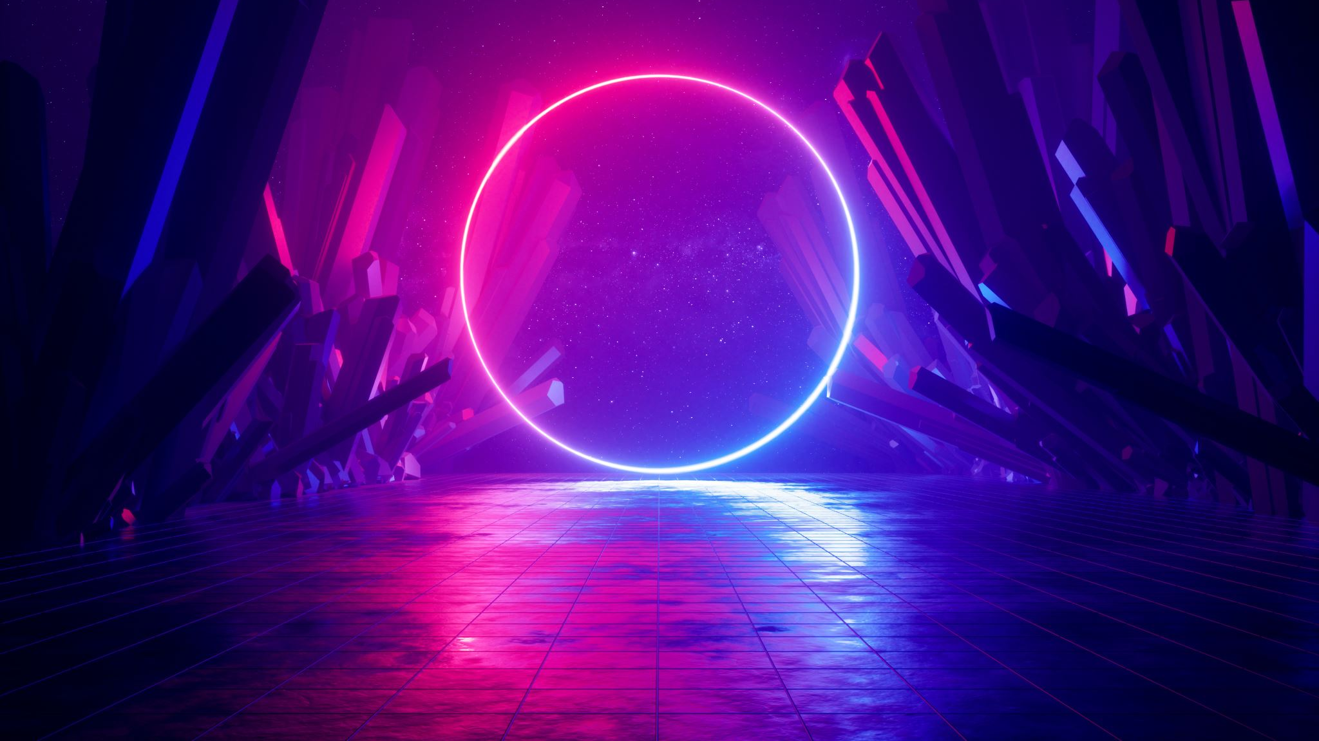
SESSIE 1: Wat is AI?
6 september 2025
Peter Rong
Notes:
Welkom woord
Uitleg te bespreken onderwerp

Slide 2
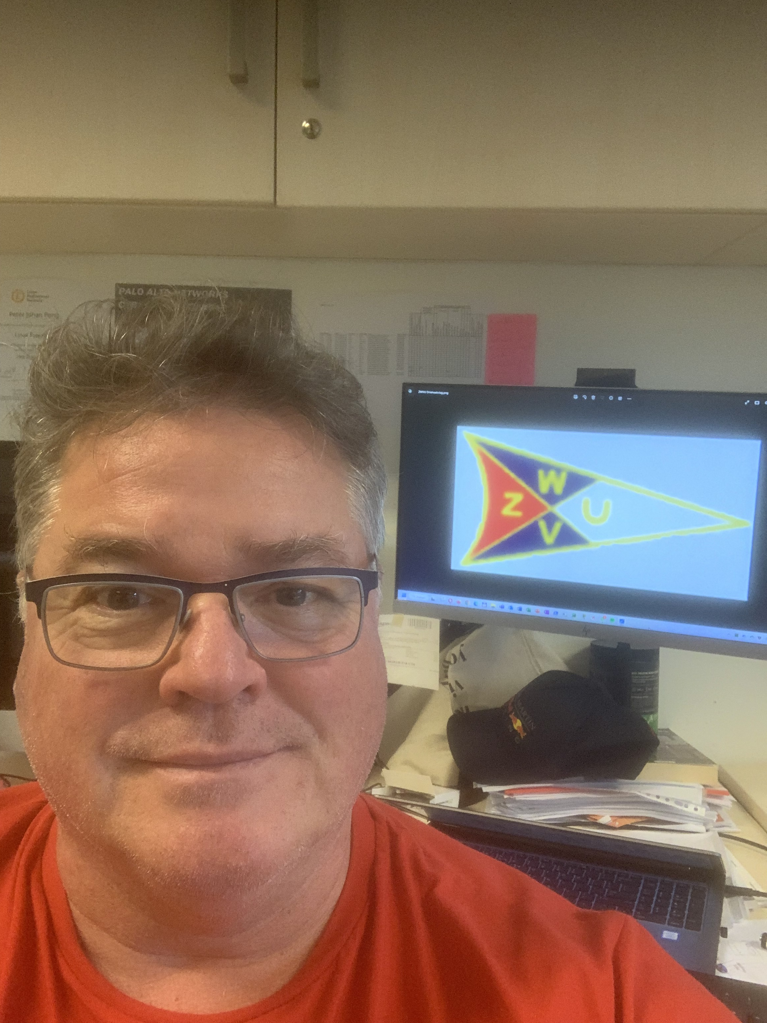
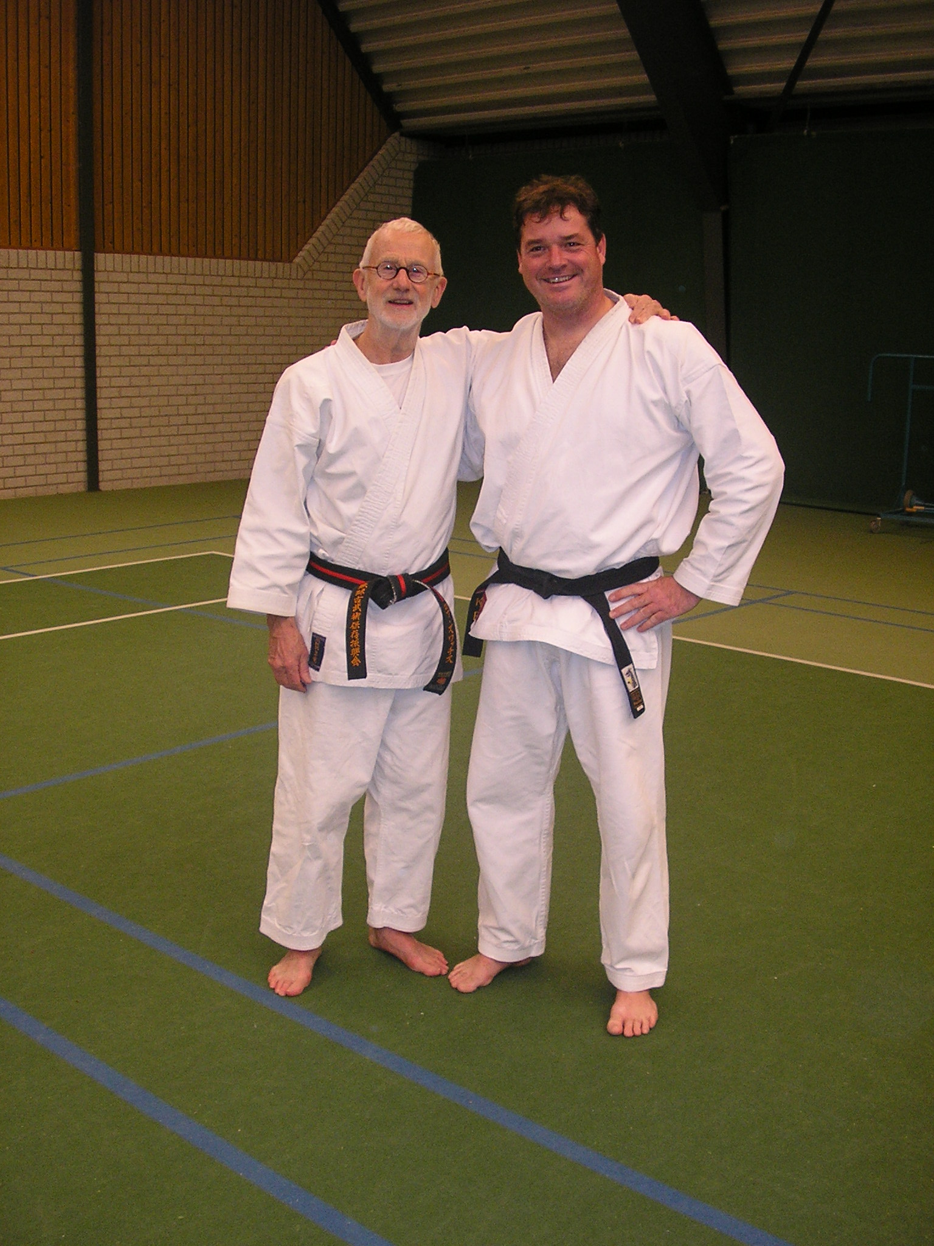
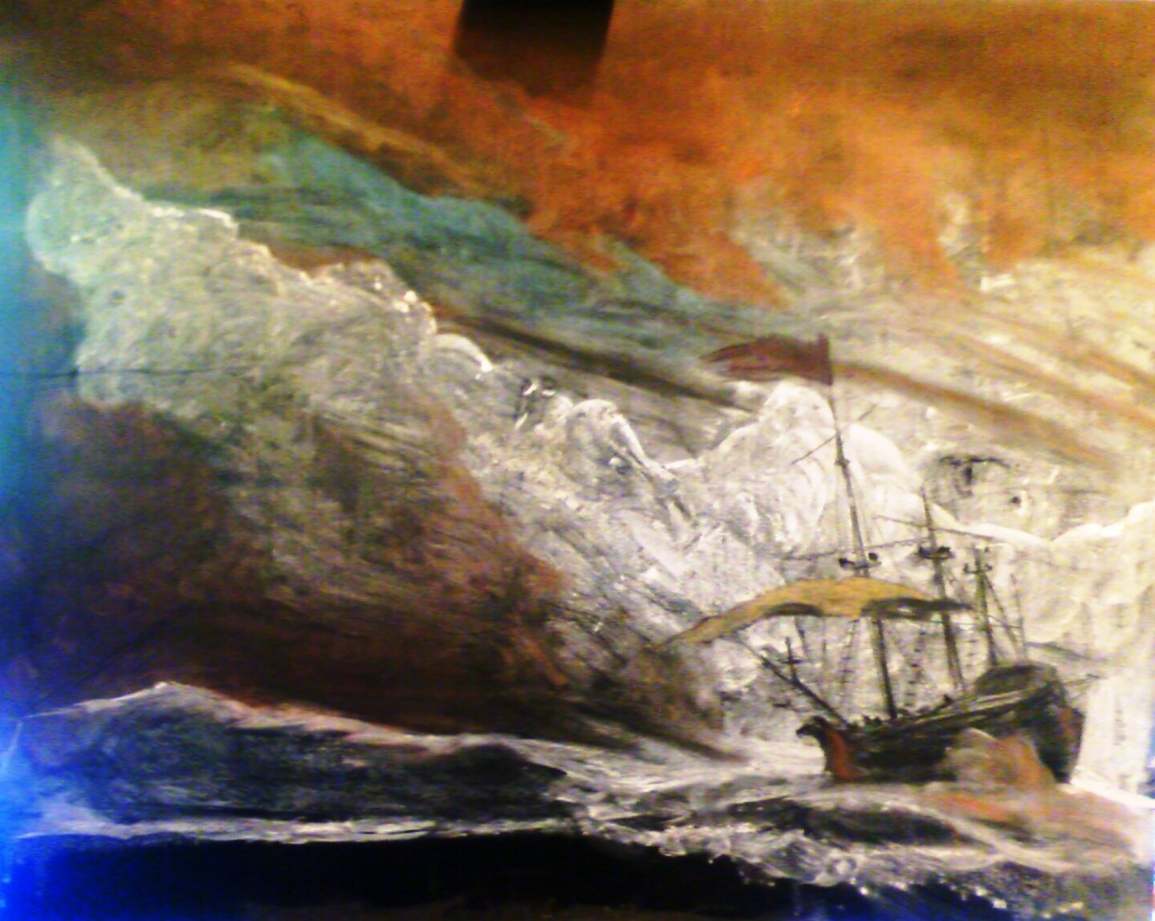
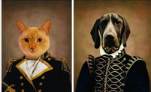
EVEN VOORSTELLEN
Peter Rong
Gehuwd 2 kids
Beroepen:
- Maritiem officier
- Systeem beheer/ Data analyst
- Sales
- Docent ICT/ Cybersecurity
Notes:
Peter Rong
Gehuwd 2 kids
Beroepen:
- Maritiem officier - 10 jaar wilde vaart, geeindigd als 1e stuurman
- Systeem beheer/ Data analyst - bij Nedloydd Bulk en Lijnen 3 jaar
- Sales > 20 jaar - tot sales manager EMEA
- Docent ICT/ Cybersecurity – sinds 2010 in het onderwijs dus nu alweer 15 jaar onderwijs (Cybersecurity sinds 2011)

Slide 3
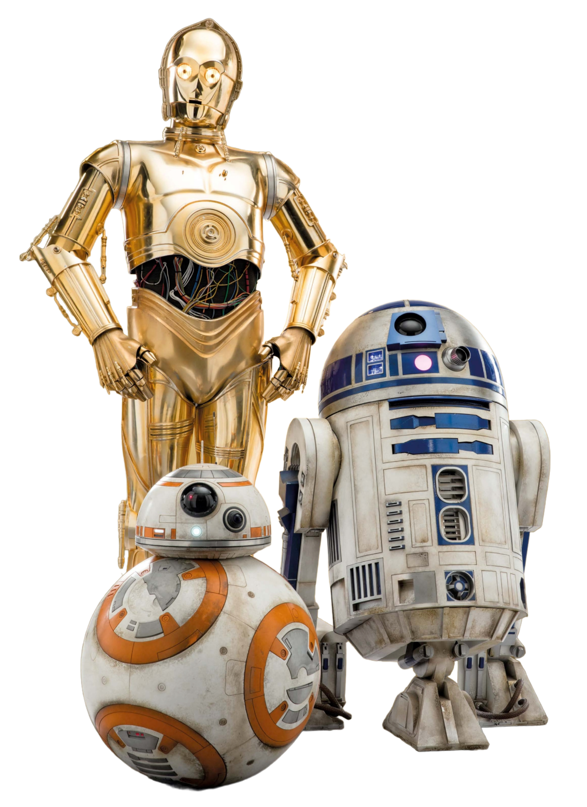
Agenda
Basisregels
Wat is AI eigenlijk?
Fake of Echt?
Valkuilen
Plagiaat of Privacy
Een PRO met ROCK model
  Prompting
Brainstormen
Wetgeving
Aan het werk in Sessie 2
Notes:
Agenda:
Basisregels – waar moeten we ons aan houden als we verstandig willen omgaan met AI
Wat is AI eigenlijk? – Een korte introductie wat AI eigenlijk inhoudt, hou me tegen als ik te diep ga
Fake of Echt? – kan ik fake van echt onderscheiden
Valkuilen – we kunnen onbewust in hele diepe gaten vallen als je ze niet herkent
Plagiaat of Privacy – zeker in het onderwijs en research een onderdeel van belang
Een PRO met ROCK model – als je aan de slag gaat met AI doe het dan in ieder geval gestructureerd en planbaar
Prompting – de kracht van domme vragen stellen en dan hopen op slimme antwoorden
Brainstormen – we gaan zelf ook aan de slag
Wetgeving – hoe is AI gebruik wettelijk geregeld binnen Nederland
Aan het werk in Sessie 2 – Vanmiddag gaan we onze toetsenbord vuil maken en onze input slijpen

Slide 4
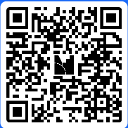
Korte quiz
Notes:
Wat weten de deelnemers en wat is hun mening over AI.
Gegenereerd met Mentimeter.

Slide 5
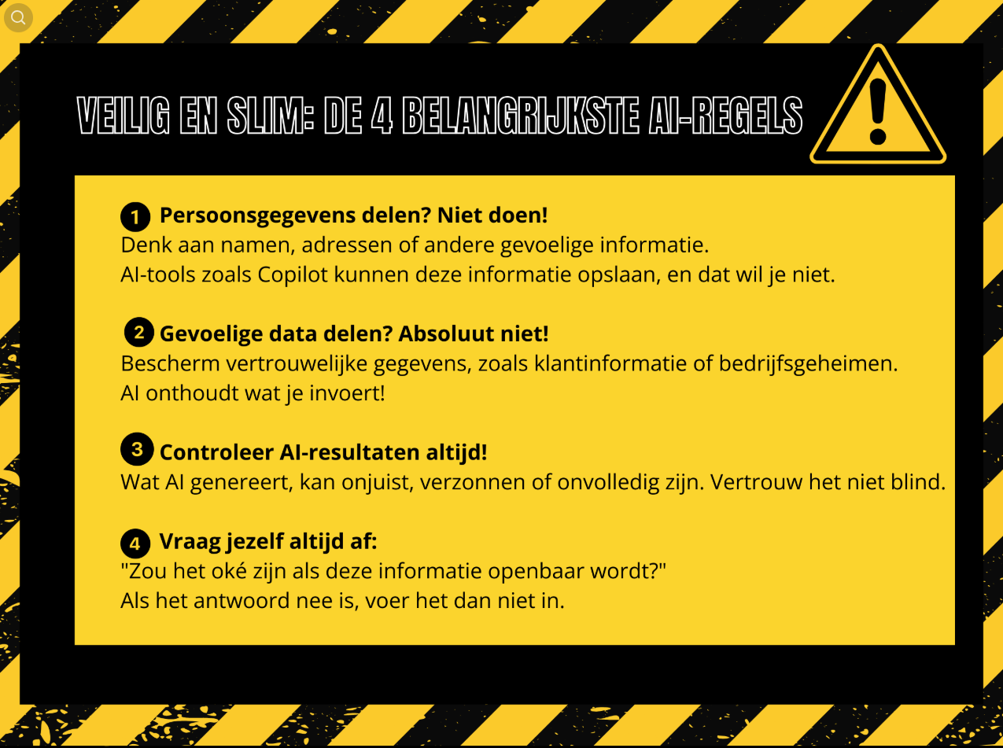
BASISREGELS
Notes:
De 4 belangrijkste AI Regels die er momenteel gelden zijn:
Persoonsgegevens delen?
Niet en nooit doen
Denk aan namen (eigen), adressen of ander gevoelige informatie
AI-Tools zoals Co-Pilot slaat dat lekker op en voor iedereen in de wereld opvraagbaar, dus niet/nooit doen
Gevoelige data delen
Absoluut niet/nooit doen!!!!
Bescherm je vertrouwelijke gegevens zoals BS-Nummer, bankgevens (pincode, rekeningnummer), klantinformatie of bedrijfsgeheimen
Een CEO van een adviesbureau heeft een 5-jarig visieplan met AI ontwikkeld en nu kan iedereen hun strategie opvragen en dus concurrerend (mis)gebruiken. Nu kan ik op AI zeggen dat ze de komende 5 jaar hun prijzen met 50% gaan verhogen. Wat zal er gebeuren met hun concurrentiepositie?
AI onthoudt alles wat je invoert
Controleer AI resultaten altijd!
Wat AI genereerd kan onjuist zijn, verzonnen of onvolledig zijn
Vertrouw de output niet blindelings
Anekdote: Examen bouwkunde. Een examenvraag ging over gipsverbanden in de bouw en de student heeft een antwoord ingeleverd over gipsverbanden tijdens het maken van een tandprothese. OEPS!
Vraag je altijd het volgende af:
“Zou het oke zijn als de informatie dat ik nu opgeef in AI openbaar wordt?”
Is het antwoord NEE dan de vraag anders formuleren of niet stellen.

Slide 6
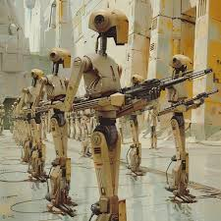
Wat is AI eigenlijk?
Een goede, beknopte definitie van AI (kunstmatige intelligentie) is:
"AI (kunstmatige intelligentie) is het vermogen van computersystemen om taken uit te voeren die normaal menselijke intelligentie vereisen, zoals leren, redeneren, problemen oplossen, taal begrijpen en beslissingen nemen.“
Notes:
Een goede, beknopte definitie van AI (kunstmatige intelligentie) is:
"AI (kunstmatige intelligentie) is het vermogen van computersystemen om taken uit te voeren die normaal menselijke intelligentie vereisen, zoals leren, redeneren, problemen oplossen, taal begrijpen en beslissingen nemen.“
Afhankelijk van de context kun je de definitie uitbreiden. Hier zijn enkele variaties:
1. Algemene definitie (voor brede context):
Kunstmatige intelligentie is een vakgebied binnen de informatica dat zich bezighoudt met het creëren van systemen die mensachtig gedrag vertonen, zoals leren, plannen, redeneren, begrijpen en waarnemen.
2. Technische definitie:
AI omvat algoritmen en modellen die in staat zijn om gegevens te analyseren, patronen te herkennen en autonoom te handelen of voorspellingen te doen op basis van die gegevens.
3. Toegepaste definitie (praktisch gebruik):
AI is technologie die computers en machines in staat stelt om ‘slimme’ taken uit te voeren, zoals spraakherkenning (zoals Siri), beeldherkenning (zoals gezichtsherkenning), of het aanbevelen van producten (zoals Netflix of bol.com).

Slide 7
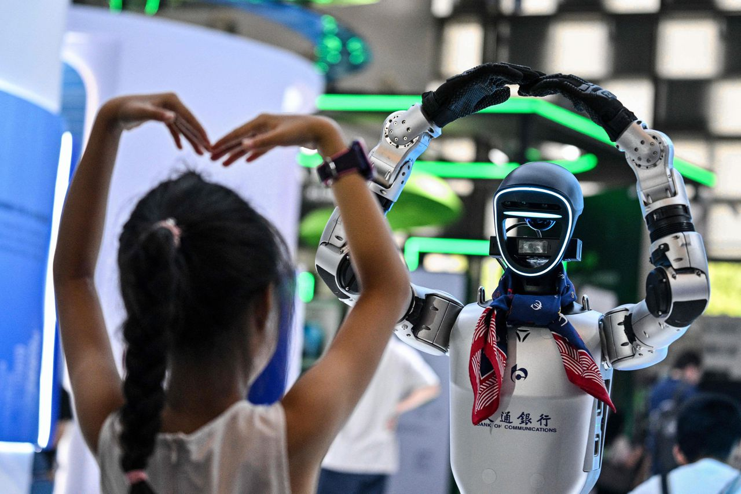
Wat zegt GPT over zichzelf?
Wat zegt GPT-AI eigenlijk over zichzelf?
  "Ik ben een AI-taalmodel, ontwikkeld door OpenAI, gebaseerd op de GPT-4-architectuur. Mijn taak is om tekst te begrijpen en te genereren, zodat ik vragen kan beantwoorden, teksten kan schrijven of verbeteren, uitleg kan geven en gesprekken kan voeren over allerlei onderwerpen.“
Wat betekent dit dan concreet?
  Ik begrijp en verwerk taal, maar heb geen bewustzijn of gevoelens.
  Ik geef informatie, advies, creatieve hulp, of help met denken, schrijven of programmeren.
  Ik leer niet van gesprekken en onthoud niks persoonlijks, tenzij jij dat expliciet toestaat (en dat zie je altijd in je instellingen).
  juni 2024. Ik heb geen toegang tot internet, tenzij je dat zelf aanzet via de web-browsing functie.
Denk aan termen zoals: token prediction, attention mechnisms, fine-tuning, RLHF enz…
Notes:
GPT gevraagd beschrijf jezelf eens:
Ik kan mezelf als volgt omschrijven:
"Ik ben een AI-taalmodel, ontwikkeld door OpenAI, gebaseerd op de GPT-4-architectuur. (Generative Pre-trained Transformer 4).
Mijn taak is om tekst te begrijpen en te genereren, zodat ik vragen kan beantwoorden, teksten kan schrijven of verbeteren, uitleg kan geven en gesprekken kan voeren over allerlei onderwerpen.“
Wat dat concreet betekent:
Ik begrijp en verwerk taal, maar heb geen bewustzijn of gevoelens.
Ik geef informatie, advies, creatieve hulp, of help met denken, schrijven of programmeren.
Ik leer niet van gesprekken en onthoud niks persoonlijks, tenzij jij dat expliciet toestaat (en dat zie je altijd in je instellingen).
Mijn kennis is opgebouwd uit heel veel teksten, boeken, websites en andere bronnen tot juni 2024. Ik heb geen toegang tot internet, tenzij je dat zelf aanzet via de web-browsing functie.
Een meer technischer uitleg geeft het volgende weer:
"Ik ben een generatief taalmodel, specifiek een instantiatie van GPT-4 (Generative Pre-trained Transformer 4), ontwikkeld door OpenAI.
Ik ben een deep learning-model dat gebruikmaakt van een transformer-architectuur, getraind op een zeer grote dataset bestaande uit tekst uit boeken, websites, code en andere geschreven bronnen.
Mijn kernfunctie is het voorspellen van het volgende token (woord of teken) in een reeks tekst, op basis van de context die ik krijg.
Hierdoor kan ik natuurlijke taal genereren, analyseren, vertalen, samenvatten, structureren en herformuleren."
Enkele technische details:
Modeltype: Autoregressief transformer-model
Architectuur: Decoder-only transformer (zoals beschreven in het originele GPT-paper van OpenAI)
Trainingsmethode: Zelflerend (unsupervised pretraining) met supervised fine-tuning en reinforcement learning from human feedback (RLHF)
Capaciteiten:
Taalbegrip en -generatie
Samenvatten, vertalen, herformuleren
Codegeneratie en -analyse
Gestructureerde data-interactie
Multimodale verwerking (tekst en beeld, in mijn GPT-4o-versie)
Hierna ga ik iets dieper in op termen als token prediction, attention mechanisms, fine-tuning, of RLHF (reinforcement learning from human feedback).

Slide 8
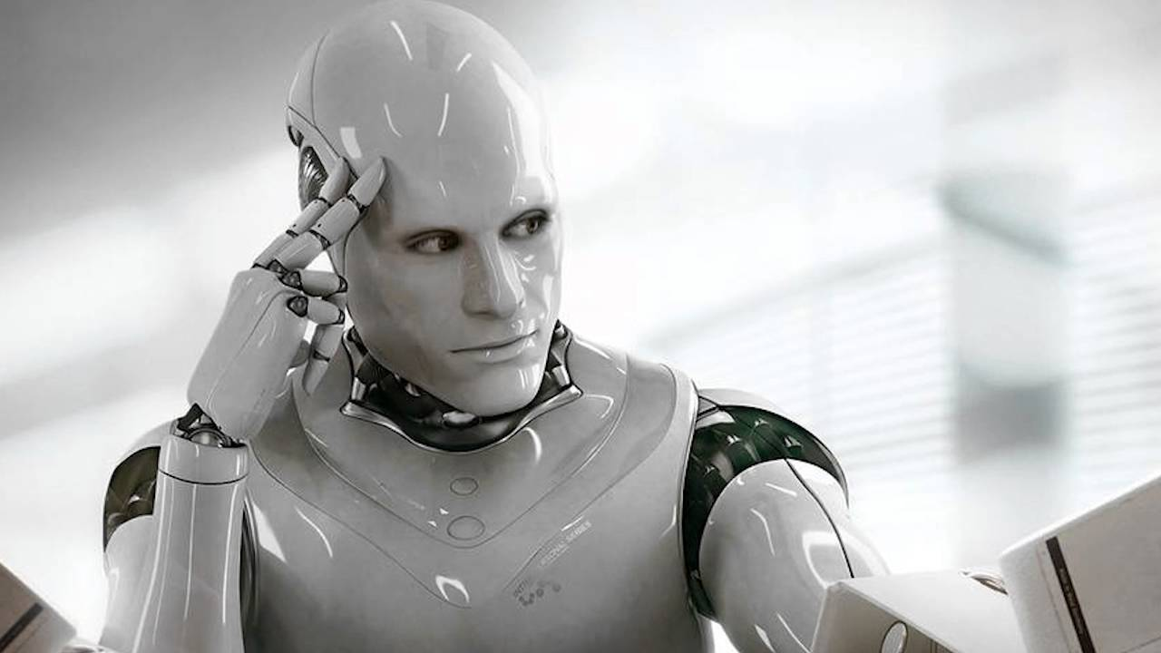
Welke vormen van AI zijn er eigenlijk?
Op basis van intelligentieniveau:
  Narrow AI (zwak)
  General AI (sterk)
  Superintelligence (bovenmenselijk)
Op basis van functionaliteit:
  Reactieve machines
  Limited memory
  Theory of Mind
  Self-aware AI
Op basis van technieken/ methodes:
  Machine learning
  Deep learning
  Natural Language Processing (NLP)
  Super Vision
  Expert Systems
  Reinforcement Learning
  Generative AI
Notes:
Welke vormen van AI zijn er eigenlijk?
🧠 1. Op basis van intelligentieniveau (capaciteit):
Deze indeling kijkt naar hoe vergevorderd een AI is:
a. Narrow AI (zwakke AI)
Omschrijving: AI die gespecialiseerd is in één specifieke taak.
Voorbeelden: ChatGPT, Siri, Google Translate, gezichtsherkenning, zelfrijdende auto’s.
Opmerking: Dit is de enige vorm van AI die nu echt bestaat en wordt toegepast.
b. General AI (sterke AI / AGI - Artificial General Intelligence)
Omschrijving: AI die op een mensachtig niveau kan denken, leren en redeneren over alle domeinen.
Status: Bestaat nog niet — dit is toekomstgericht en onderwerp van onderzoek.
Kenmerk: Kan flexibel redeneren, leren van minder data, zelfbewust zijn (theoretisch).
c. Superintelligence
Omschrijving: Hypothetische AI die intelligenter is dan de slimste mensen op alle gebieden.
Status: Speculatief / filosofisch — onderwerp van ethiek, risicoanalyse, en sciencefiction.
⚙️ 2. Op basis van functionaliteit (hoe AI werkt):
a. Reactive Machines
Reageren alleen op directe input, hebben geen geheugen of leervermogen.
Voorbeeld: IBM’s Deep Blue (schaakcomputer).
b. Limited Memory
Kunnen leren van historische data voor een beperkte tijd.
Voorbeeld: Zelfrijdende auto’s (analyseren verkeerspatronen, maar geen permanente herinnering).
c. Theory of Mind (theoretisch)
AI die menselijke emoties, overtuigingen en intenties kan begrijpen.
Status: Bestaat nog niet — in ontwikkeling op het gebied van mens-AI interactie.
d. Self-aware AI (hypothetisch)
AI die zelfbewustzijn heeft en zichzelf als entiteit ziet.
Status: Pure theorie/speculatie.
🧰 3. Op basis van technieken / methodes:
Hier wordt gekeken naar hoe AI wordt gebouwd:
Type Omschrijving Voorbeeldtoepassingen
Machine Learning Leren uit data zonder expliciete programmering Spamfilters, aanbevelingssystemen
Deep Learning Subset van ML met neurale netwerken met meerdere lagen Beeldherkenning, taalmodellen
Natural Language Processing (NLP) Taal begrijpen en genereren Chatbots, vertalers, sentimentanalyse
Computer Vision Beelden en visuele data interpreteren Gezichtsdetectie, medische beeldanalyse
Expert Systems Regelsystemen die beslissingen nemen o.b.v. kennis Diagnostische systemen
Reinforcement Learning Leren door beloning en straf (trial & error) Robotica, AlphaGo, spelletjes
Generative AI AI die nieuwe content genereert (tekst, beeld, muziek) ChatGPT, DALL·E, muziek-AI
AI is eigenlijk een paraplu-term die allerlei technieken en methoden omvat. hieronder de belangrijkste lagen en stromingen overzichtelijk uiteen gezet:
🔹 1. Klassieke AI (symbolische AI)
Logica & regelsystemen
Als-dan-regels (“expert systemen”)
Voorbeeld: een medisch systeem dat diagnose stelt op basis van beslisbomen.
Zoek- en optimalisatiemethoden
Algoritmen zoals A*, backtracking, constraint solving.
Voorbeeld: schaakprogramma’s die zetten vooruit rekenen.
🔹 2. Machine Learning (ML)
AI die leert uit data in plaats van expliciet geprogrammeerd wordt.
Supervised learning – leren met gelabelde voorbeelden.
Voorbeeld: spamfilter (mails → “spam” of “niet spam”).
Unsupervised learning – patronen ontdekken zonder labels.
Voorbeeld: klantsegmentatie met clustering.
Reinforcement learning (RL) – leren door beloning & straf.
Voorbeeld: AI die leert een spel te spelen door trial & error.
🔹 3. Deep Learning (neurale netwerken)
Een subveld van ML met meerdere lagen van neuronen, geïnspireerd op de hersenen.
Convolutional Neural Networks (CNNs) → beeldherkenning.
Recurrent Neural Networks (RNNs) & LSTMs → taal & tijdreeksen.
Transformers (zoals GPT, BERT) → taalmodellen en generatieve AI.
🔹 4. Natural Language Processing (NLP)
Technieken om taal te begrijpen en genereren:
Tokenization, embeddings, attention-mechanismen.
Toepassing: chatbots, automatische vertaling, sentimentanalyse.
🔹 5. Computer Vision
Technieken om beelden en video te interpreteren:
Objectdetectie, beeldclassificatie, gezichtsherkenning.
Gebaseerd op CNNs en transformers voor visuele data.
🔹 6. Probabilistische methoden & statistiek
Bayesian networks, Markov-modellen.
Toepassing: onzekerheid modelleren, voorspellen in dynamische systemen.
🔹 7. Optimalisatie en Evolutionaire Methoden
Genetische algoritmen → “evolutie” van oplossingen.
Swarm intelligence → algoritmen geïnspireerd op mieren- of vogelgedrag.
🔹 8. Generatieve AI
AI die nieuwe content maakt:
Generative Adversarial Networks (GANs) → beelden, deepfakes.
Diffusion models → afbeeldingen (zoals DALL·E, Stable Diffusion).
Large Language Models (LLMs) → tekst (zoals GPT).
👉 Kortom: AI bestaat uit een mix van oude logische systemen, moderne machine learning, neurale netwerken en probabilistische methoden, elk met hun eigen toepassingen.

Slide 9
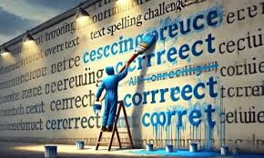
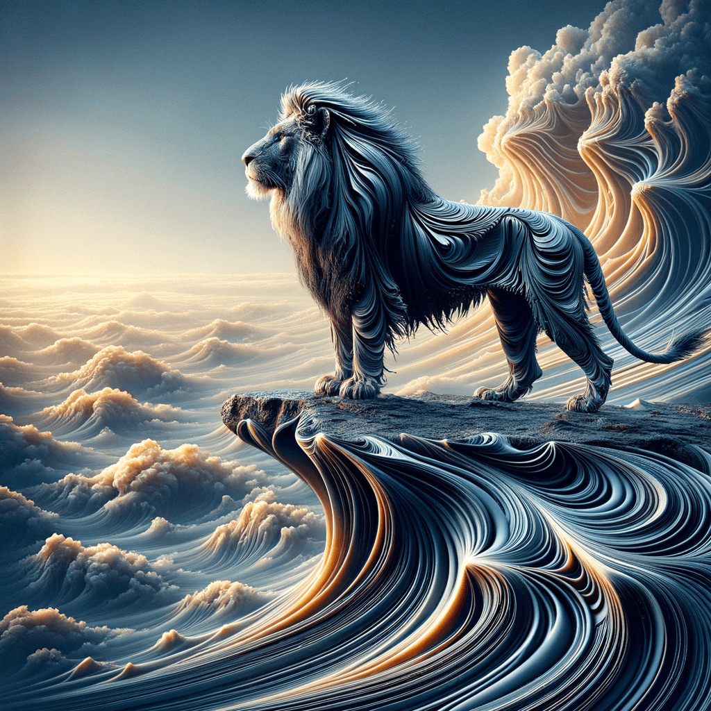

Wat houdt dit nu in?
Artificiele intelligentie betekent in dat je een computer slimme dingen kan laten uitvoeren, zoals:
  Patronen herkennen
  Beslissingen nemen
  Voorspellen wat logisch is
AI leert door onze data te analyseren. Tekst, afbeeldingen, video’s
Notes:
Op deze slide ga ik in op wat dit allemaal inhoudt.
AI betekent in wezen dat je je computer slimme dingen kan laten doen in spraak, video of tekst.
AI is in staat om patronen te herkennen, denk bijvoorbeeld hier aan de technieken die zojuist besproken zijn. Let op! Dit zijn niet alle technieken wat er zijn er nog veel meer om AI goed te laten functioneren.
AI herkent patronen op een fundamenteel andere manier dan mensen, maar het principe is hetzelfde: zoeken naar regelmaat in data. Hier is hoe dat meestal gaat:
🔎 1. Data als input
AI krijgt grote hoeveelheden data: tekst, beelden, geluid, sensordata.
Bij taalmodellen: miljoenen zinnen.
Bij beeldherkenning: miljoenen foto’s.
Bij geluid: talloze geluidsfragmenten.
🧮 2. Wiskundige representatie
Alles wordt omgezet naar getallen (vectoren).
Een woord → een reeks getallen (embedding).
Een pixel → kleurwaarden (RGB).
Een geluid → frequenties en amplitudes.
🕸 3. Neurale netwerken zoeken verbanden
Met behulp van lagen van "neuronen" (rekenknooppunten):
Elk neuron kijkt naar een klein stukje van de input.
Door gewichten en verbindingen leren ze wat belangrijk is.
Hoe dieper het netwerk, hoe complexer de patronen die het kan ontdekken.
Bijvoorbeeld:
In beeldherkenning ziet een eerste laag lijntjes, de volgende vormen, en nog dieper herkent het een gezicht of object.
In taalmodellen herkent een eerste laag letters en woorden, de volgende zinsstructuur, en nog dieper betekenis en context.
🎯 4. Training door feedback
AI leert door vergelijking met een gewenst resultaat:
Tijdens training voorspelt het iets (bijv. het volgende woord).
Het vergelijkt met de echte uitkomst.
Het past zijn interne gewichten aan om fouten te minimaliseren.
Zo wordt het patroonherkennen steeds beter.
📊 5. Voorspellen en generaliseren
Na training kan AI nieuwe, ongeziene data herkennen door dezelfde patronen toe te passen.
Een getraind model kan in een nieuwe foto een hond herkennen, ook al heeft het die specifieke hond nooit eerder gezien.
Een taalmodel kan een nieuw verhaal schrijven, omdat het de onderliggende patronen van taal begrijpt.
👉 In het kort: AI herkent patronen door data om te zetten in getallen, wiskundige verbanden te leren via neurale netwerken, en dat proces te verfijnen met feedback.
AI kan op basis van allerlei mechanismen beslissingen nemen. Data om beslissingen te nemen komt uit diverse bronnen die geraadpleegd wordt tijdens een onderzoek sessie
Het klinkt soms alsof AI “beslissingen” neemt zoals mensen dat doen, maar in werkelijkheid gaat het om berekeningen op basis van waarschijnlijkheden. Ik leg het stap voor stap uit:
🔹 1. Input verwerken
AI krijgt data binnen:
Tekst (bijv. een vraag van jou)
Beeld (een foto)
Geluid (spraak)
Die input wordt omgezet in getallen (vectoren).
🔹 2. Leren uit patronen
Een AI is getraind op enorme hoeveelheden voorbeelden. Tijdens die training heeft het statistische verbanden geleerd:
Welke woorden vaak op elkaar volgen.
Welke vormen waarschijnlijk een “kat” zijn.
Welke geluiden overeenkomen met een bepaald woord.
🔹 3. Waarschijnlijkheden berekenen
In plaats van te “nadenken”, rekent de AI uit:
“Als ik deze input zie, wat is de meest waarschijnlijke volgende stap?”
Voorbeelden:
Een taalmodel kiest het volgende woord met de hoogste waarschijnlijkheid.
Een beeldherkenningsmodel zegt: “Dit object heeft 92% kans om een hond te zijn, 7% kat, 1% iets anders.”
🔹 4. Beslissingsregels of drempels
De AI maakt een “keuze” door een regel of drempel:
Als kans > 50% → label als hond.
Als score boven een ingestelde grens ligt → accepteer.
Bij chat-AI: neem het meest waarschijnlijke woord, of een mix met willekeur (temperature).
🔹 5. Geen bewustzijn
Het voelt alsof AI “beslist”, maar in feite is het:
👉 een rekensom die de meest waarschijnlijke uitkomst kiest, gebaseerd op wat het eerder heeft geleerd.
⚖️ Vergelijking met mensen
Menselijke beslissing: gebaseerd op ervaring, emoties, waarden, logica.
AI-beslissing: gebaseerd op data, waarschijnlijkheden en wiskunde.
AI kan voorspellen wat logisch is
De kracht van AI zit juist in dat voorspellen wat logisch is, of beter gezegd: wat waarschijnlijk het meest logisch klinkt of past. Hier is hoe dat werkt:
🔹 1. Logica als patroon
Voor mensen voelt logica natuurlijk aan, maar AI kent geen "gezond verstand".
AI leert logica via patronen in data:
In tekst: welke woorden en zinnen meestal op elkaar volgen.
In beelden: welke vormen typisch bij elkaar horen.
In gedrag: welke acties vaak op een bepaald moment worden genomen.
🔹 2. Waarschijnlijkheden berekenen
AI werkt met statistiek:
Het berekent: “na deze context, welk vervolg komt het vaakst voor?”
Bijvoorbeeld:
“De kat zit op de …” → hoogste kans = bank, niet Mars.
“Als je gas geeft in een auto …” → logischer: gaat hij vooruit, niet begint hij te zingen.
🔹 3. Interne representaties
In neurale netwerken worden verbanden vastgelegd:
Eenvoudig niveau: woordvolgorde, grammatica.
Complex niveau: betekenis en relaties.
AI “weet” dat vuur heet is, water nat is, en dat je niet tegelijk kunt slapen en fietsen.
Dat komt niet uit gezond verstand, maar omdat zulke combinaties in de data consistent zo voorkomen.
🔹 4. Feedback en training
Door training krijgt AI telkens feedback:
Goed voorspeld → interne verbindingen versterken.
Fout voorspeld → verbindingen bijstellen.
Zo leert het steeds beter wat logisch klinkt.
🔹 5. Grenzen
AI kan voorspellen wat logisch is binnen de patronen die het geleerd heeft, maar:
Het kan domme fouten maken (hallucinaties).
Het mist echt begrip of bewustzijn.
Als de data fouten bevat, leert het ook die fouten.
👉 Kort gezegd:
AI voorspelt wat logisch is door statistisch te berekenen welke uitkomst het meest waarschijnlijk volgt uit de context, gebaseerd op patronen die het in enorme hoeveelheden data heeft geleerd.
Laten we een praktisch voorbeeld nemen met een simpele zin, en ik laat zien hoe een taalmodel stap voor stap “voorspelt wat logisch is”:
🔹 Input
"De hond blaft omdat…“
🔹 Stap 1: Context analyseren
Het model zet de woorden om in getallen (embeddings) en herkent patronen:
“hond” → dier.
“blaft” → actie / geluid.
“omdat” → reden of oorzaak volgt.
🔹 Stap 2: Mogelijke vervolgen
Het model zoekt in zijn getrainde kennis naar vervolgen die vaak na zo’n context voorkomen.
Bijvoorbeeld:
“er iemand aan de deur staat” (hoogste kans).
“hij bang is” (ook waarschijnlijk).
“het regent” (minder waarschijnlijk, want regen ↔ blaffen is zwak verband).
“de pizza koud is” (bijna onmogelijk → onlogisch).
🔹 Stap 3: Waarschijnlijkheden toekennen
Het model berekent per woord hoe groot de kans is dat het volgt.
Bijvoorbeeld:
“er” → 0.42
“hij” → 0.27
“het” → 0.08
“de” → 0.05
enzovoort…
Het kiest meestal het woord met de hoogste kans, of maakt soms een creatieve sprong als de temperature hoger staat (meer variatie).
🔹 Stap 4: Resultaat
De AI voorspelt dus iets als:
👉 “De hond blaft omdat er iemand aan de deur staat.”
Dat voelt voor ons logisch, omdat dit patroon heel vaak voorkomt in teksten.
🎯 Belangrijk inzicht
AI weet niet écht waarom honden blaffen. Het heeft geen begrip, maar gebruikt waarschijnlijkheden gebaseerd op patronen in de data.
Toch lijkt de output voor ons vaak logisch en natuurlijk.

Slide 10
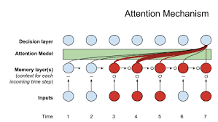
Attention mechanisms
Attention = “Aandacht”
In een neuraal netwerk betekent dit:
Een manier voor het model om te bepalen welke delen van de input belangrijk zijn bij het genereren van de output.
Stel je de zin voor:
“De hond die door de tuin liep, blafte luid”
Een goed model focust op de hond en niet de tuin wanneer het blafte voorspelde
Elk token krijgt een zg. vector (getallenrij). Het model rekent van elk token de waarde uit (gewogen som). Het woord met een hogere waarde krijgt een hogere “attention score”.
Deze scores worden meegenomen in het voorspellen van de volgende tokens.
Notes:
Attention mechanisms vormen het hart van moderne AI-taalmodellen, zoals GPT, BERT en andere transformers. Hieronder leg ik het uit in begrijpelijke én technische termen.
🔍 Wat is een attention mechanism in AI?
Attention betekent letterlijk "aandacht".
In een neuraal netwerk betekent het:
Een manier voor het model om te bepalen welke delen van de input belangrijk zijn bij het genereren van de output.
In plaats van elke input evenveel gewicht te geven, kiest het model bewust waar het op moet "letten" bij het verwerken van een zin.
👶 Simpel voorbeeld:
Stel je de zin voor:
"De hond die door de tuin liep, blafte luid."
Als het model moet voorspellen wat "blafte", dan moet het begrijpen dat "hond" het onderwerp is — niet "tuin".
→ Een goed attention-mechanisme laat het model focussen op “hond” wanneer het “blafte” voorspelt.
⚙️ Technisch: Hoe werkt attention?
In een transformer-model (zoals GPT), wordt attention gebruikt om relaties tussen tokens te berekenen.
Bijvoorbeeld:
Elke token (bijv. een woord) krijgt een vector (getallenrij).
Het model rekent uit hoeveel aandacht elk ander token moet krijgen t.o.v. de huidige token.
Dit gebeurt met een gewogen som: woorden die relevanter zijn krijgen een hogere "attention score".
Deze scores bepalen welke informatie wordt meegenomen bij het maken van voorspellingen.
🧠 Soorten Attention:
🔹 1. Self-Attention
Laat elk woord in een zin naar alle andere woorden "kijken".
Gebruikt in GPT en BERT.
Zo begrijpt het model zinsstructuren en context, ongeacht volgorde.
🔹 2. Cross-Attention
Wordt gebruikt wanneer er twee inputs zijn (zoals in vertaling: bron- en doeltaal).
Bijvoorbeeld in encoder-decoder modellen zoals bij Google Translate.
🧮 Belangrijke termen:
Term Betekenis
Query (Q) De vector van het woord dat aandacht zoekt
Key (K) De vector van andere woorden die mogelijk belangrijk zijn
Value (V) De vector met inhoudelijke info van de andere woorden
Score Wordt berekend met Q·Kᵀ → bepaalt hoeveel aandacht elk woord krijgt
Softmax Zorgt dat scores worden omgezet naar waarschijnlijkheden (tussen 0–1)
📈 Waarom is attention zo krachtig?
Het vervangt recursieve netwerken (RNNs) — sneller en beter bij lange teksten
Laat het model lange-afstandsrelaties begrijpen (zoals onderwerp-werkwoord op afstand)
Vormt de basis voor GPT, BERT, T5, ChatGPT, etc.
🧠 Samengevat:
Attention mechanisms laten AI "nadenken over waar het naar moet kijken" tijdens het verwerken van taal.
Ze zorgen ervoor dat het model relevante context herkent en natuurlijke, coherente output kan genereren.

Slide 11
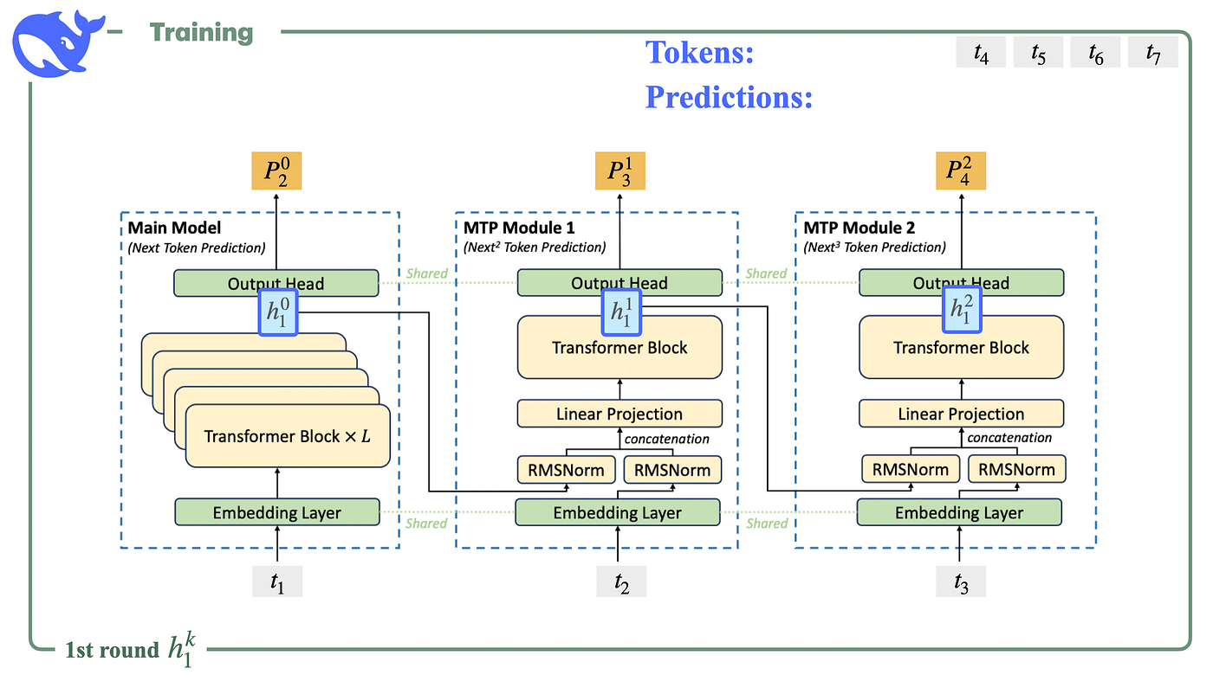
Token prediction
Token prediction is een fundamenteel concept binnen AI-taalmodellen zoals GPT.
Token = stukje tekst (woord, deel v.e. woord of leesteken)
  Bijv. “Hello wereld!” – [“Hello”, “wereld”, “!”]
GPT voorspelt de meest waarschijnlijke volgende token
Stel je typt:
“De hond loop door de”
Het model voorspelt:
“straat” of “tuin”
Notes:
Token prediction is een fundamenteel concept binnen AI-taalmodellen zoals GPT (waar ik op gebaseerd ben).
Hier is een duidelijke uitleg:
🔤 Wat is een "token"?
Een token is een stukje tekst — meestal een woord, deel van een woord, of leesteken.
Voorbeeldzin: "Hallo wereld!“
Tokens:["Hallo", " wereld", "!"] (in GPT-modellen)
Modellen als GPT splitsen tekst op in tokens omdat dit efficiënter is dan werken met volledige woorden of zinnen.
🤖 Wat is "token prediction"?
Token prediction betekent:
Het voorspellen van het volgende token op basis van de tokens die eraan voorafgaan.
AI-taalmodellen zoals GPT worden zo getraind dat ze telkens het meest waarschijnlijke volgende token voorspellen.
Voorbeeld:
Je typt:
"De hond loopt door de“
Het model voorspelt dan waarschijnlijk:
"straat" of "tuin" — omdat dat vaak voorkomt na die reeks.
Het voorspellen gebeurt token voor token, dus elk nieuw woord of stukje wordt gegenereerd op basis van alles ervoor.
🔁 Hoe werkt dit tijdens tekstgeneratie?
Bij het schrijven van een tekst:
1. Je geeft een prompt: "Het weer vandaag is"
2. Het model voorspelt het volgende token: " zonnig"
3. Dan gebruikt het de hele zin "Het weer vandaag is zonnig" om het volgende token te voorspellen.
4. Dit gaat zo door tot een bepaald aantal tokens of een stopteken is bereikt.
⚙️ Waarom is dit belangrijk?
Token prediction is:
De kern van hoe taalmodellen teksten genereren
Een voorbeeld van een autonoom, zelflerend systeem dat geen vaste regels volgt maar patronen leert uit data
De reden waarom AI overtuigende, natuurlijke zinnen kan produceren
Wil je ook weten hoe het model bepaalt welk token het kiest (kan dan naar bijv. via softmax, probabiliteiten, of temperature)?

Slide 12
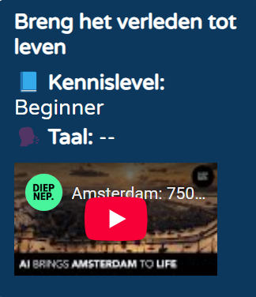
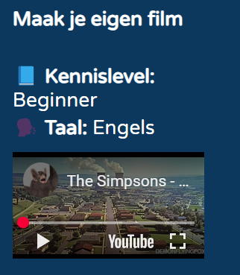
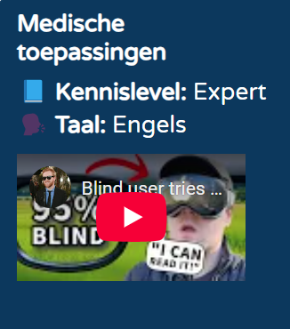
Voorbeelden van AI Content
AI is overal om ons heen en verandert de wereld op manieren die je misschien niet had verwacht. In de video's hieronder krijg je een kijkje in hoe deze slimme technologie wordt toegepast in het dagelijks leven.
Notes:
▶️ Klik, kijk en laat je inspireren door de mogelijkheden van AI!
AI ontwikkelingen
AI ontwikkelt zich razendsnel! 🚀
Wat vandaag nog nieuw en indrukwekkend is, kan morgen alweer achterhaald zijn.
FILM 1: Breng het verleden tot leven is een filmpje gebasseerd op oude schilderijen en AI is gevraagd dit tot leven te laten komen.
FILM 2: Iedereen kent het tekenfilmgenre over de familie Simpsons. Nu heeft AI er een menselijk variant van gemaakt.
FILM 3: Iemand die slechtziend is kan via AI en een VR bril weer iets zien.

Slide 13
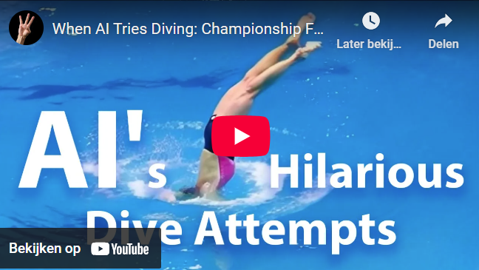
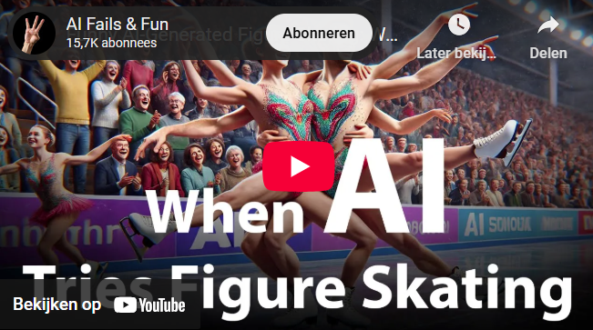
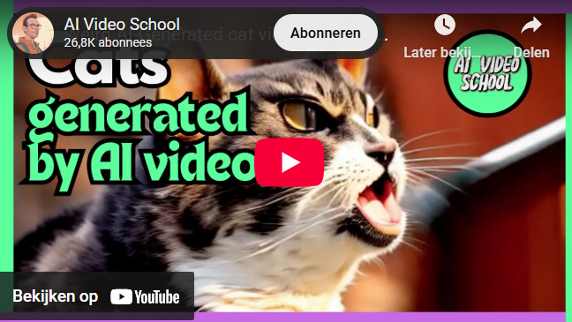
Fake of Echt?
Leren werken met AI kost tijd. Dus wanneer je iets maakt en het lijkt niet meteen te lukken, geef de moed dan niet op! Leer van je fouten. Je kunt hier onder alvast genieten van de mislukte pogingen van anderen. 😉
Notes:
Missers
Leren werken met AI kost tijd. Dus wanneer je iets maakt en het lijkt niet meteen te lukken, geef de moed dan niet op!
Leer van je fouten.
Je kunt hier genieten van de mislukte pogingen van anderen. 😉
De filmpjes spreken voorzich

Slide 14
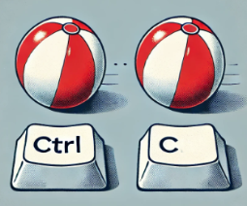
Plagiaat en Privacy!
Plagiaat en AI: Waarom is eerlijk werken belangrijk? 🤔
AI is superhandig, maar er zijn regels die je moet volgen, zoals:
Plagiaat: Als je doet alsof werk van iemand anders van jou is. Dit is niet eerlijk en kan grote gevolgen hebben.
Auteursrecht: De maker bepaalt wat er met zijn of haar werk gebeurt. Zonder toestemming iets gebruiken kan problemen geven.
Met AI is het lastig om te zien waar iets vandaan komt. Daarom moet je altijd:
Eerlijk zeggen wat jij hebt gemaakt en wat AI heeft gedaan.
AI alleen gebruiken als inspiratie, niet om te kopiëren.
Zelf toestemming vragen als je twijfelt.
Notes:
Plagiaat en Privacy!
Plagiaat en AI: Waarom is eerlijk werken belangrijk? 🤔
AI is superhandig, maar er zijn regels die je moet volgen, zoals:
Plagiaat: Als je doet alsof werk van iemand anders van jou is. Dit is niet eerlijk en kan grote gevolgen hebben.
Auteursrecht: De maker bepaalt wat er met zijn of haar werk gebeurt. Zonder toestemming iets gebruiken kan problemen geven.
Met AI is het lastig om te zien waar iets vandaan komt. Daarom moet je altijd:
- Eerlijk zeggen wat jij hebt gemaakt en wat AI heeft gedaan.
- AI alleen gebruiken als inspiratie, niet om te kopiëren.
- Zelf toestemming vragen als je twijfelt.
Hoe werk je eerlijk met AI?
Volg deze stappen:
1. Vraag toestemming aan je docent: Mag je AI gebruiken? Check dit eerst.
2. Controleer wat AI heeft gemaakt: Kijk of het niet letterlijk van een andere bron komt.
3. Maak het jouw eigen werk: Gebruik AI als voorbeeld en voeg je eigen ideeën toe.
4. Wees transparant: Schrijf erbij dat je AI hebt gebruikt, zoals: "Ik heb ChatGPT gebruikt voor ideeën."
5. Voeg iets van jezelf toe: Maak het uniek met je eigen voorbeelden en creativiteit.
Privacy en AI: Waar let je op? 🔒
AI-tools, zoals ChatGPT, gebruiken jouw input om beter te worden. Dit kan gevolgen hebben voor je privacy. Gebruik daarom altijd de basisregels ⚠️ !
👉Blijf veilig: Vraag advies als je niet zeker weet of je iets mag invoeren. Zo gebruik je AI slim en verantwoord!
Hoe herken je AI?
AI-content kan indrukwekkend zijn, maar als je goed oplet, kun je het vaak herkennen! Hier zijn enkele handige tips om echt van nep te onderscheiden – en om jezelf te trainen als een echte AI-detective. 🕵️‍♂️
Te perfect? Dat is verdacht! 🧐
Menselijke teksten bevatten vaak kleine foutjes, zoals een tikfoutje, slang of een persoonlijke toon. AI schrijft juist foutloos en netjes, maar daardoor kan het soms onnatuurlijk aanvoelen. Als een tekst zó perfect is dat het steriel of emotieloos lijkt, kan dat een signaal zijn dat AI aan het werk is geweest.
Voorbeeld:
🙆‍♂️ Menselijke tekst
Hey, hoe gaat het? Ik had ff een vraag over die opdracht. Is dat ding al af of moet ik nog wat doen?
🤖AI-tekst
Hallo, hoe gaat het met je? Ik had een vraag over de opdracht. Is het project al voltooid, of moet ik nog iets bijdragen?
👉 In de AI-tekst klinkt de tekst heel netjes en formeel, maar mist het de spontaniteit en toon die een mens meestal gebruikt. Dat maakt het verdacht.
Herhaling, Herhaling, Herhaling 🔁
AI heeft de neiging om woorden of zinnen te herhalen, omdat het patronen volgt uit zijn trainingsdata. Dit kan een tekst “robotachtig” maken en onnatuurlijk laten aanvoelen. Merk je dat dezelfde woorden steeds terugkomen of dat de tekst stroef leest? Dan is het waarschijnlijk door AI geschreven.
Voorbeeld:
🤖AI-tekst:
Het maken van een boekenplank is makkelijk. Je hebt hout nodig voor de boekenplank. Zorg dat de boekenplank stevig is. De boekenplank moet stevig genoeg zijn om boeken te dragen.“
🙆‍♂️Menselijke tekst:
Een boekenplank maken is eenvoudig. Zorg voor stevig hout en bouw een plank die genoeg gewicht aankan.
In de AI-tekst zie je veel herhaling van het woord "boekenplank." Een mens gebruikt meer verschillende woorden en schrijft soepeler.

Slide 15
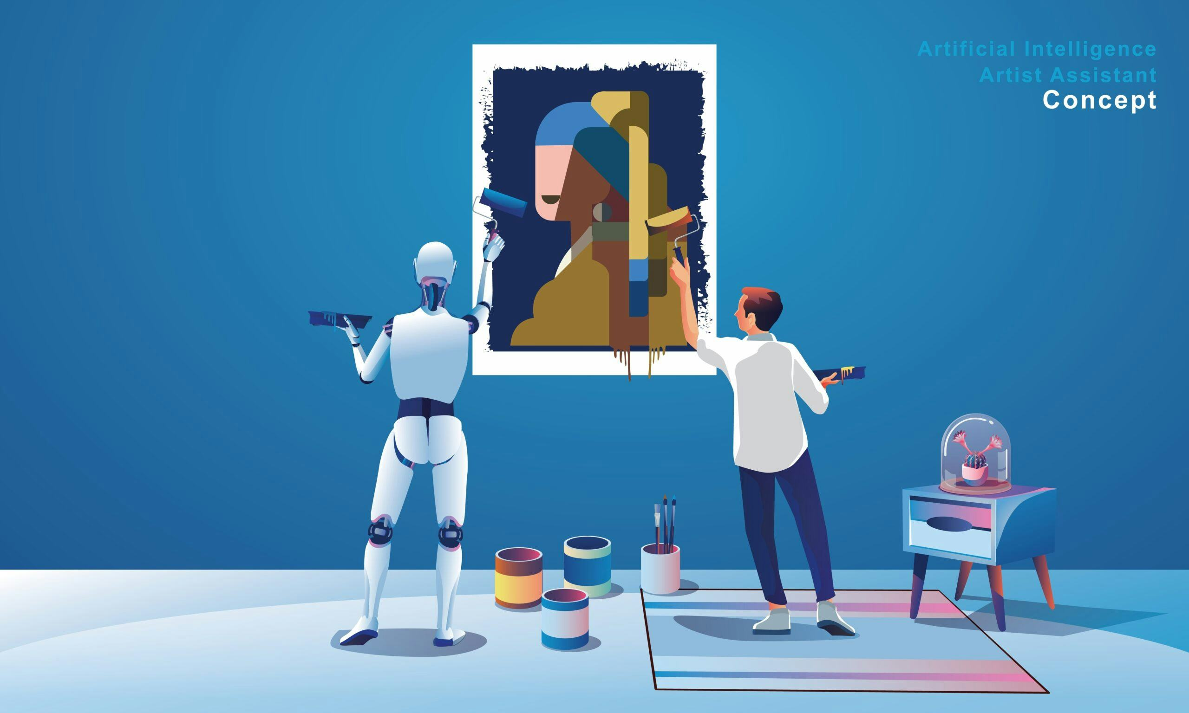
Hoe herken je het werk van AI?
Te perfect
Spelvouten
Slang (Straattaal, dialect)
Emotieloos
Herhalingen
Notes:
Hoe herken je AI?
AI-content kan indrukwekkend zijn, maar als je goed oplet, kun je het vaak herkennen! Hier zijn enkele handige tips om echt van nep te onderscheiden – en om jezelf te trainen als een echte AI-detective. 🕵️‍♂️
Te perfect? Dat is verdacht! 🧐
Menselijke teksten bevatten vaak kleine foutjes, zoals een tikfoutje, slang of een persoonlijke toon. AI schrijft juist foutloos en netjes, maar daardoor kan het soms onnatuurlijk aanvoelen. Als een tekst zó perfect is dat het steriel of emotieloos lijkt, kan dat een signaal zijn dat AI aan het werk is geweest.
Voorbeeld:
🙆‍♂️ Menselijke tekst
Hey, hoe gaat het? Ik had ff een vraag over die opdracht. Is dat ding al af of moet ik nog wat doen?
🤖AI-tekst
Hallo, hoe gaat het met je? Ik had een vraag over de opdracht. Is het project al voltooid, of moet ik nog iets bijdragen?
👉 In de AI-tekst klinkt de tekst heel netjes en formeel, maar mist het de spontaniteit en toon die een mens meestal gebruikt. Dat maakt het verdacht.
Herhaling, Herhaling, Herhaling 🔁
AI heeft de neiging om woorden of zinnen te herhalen, omdat het patronen volgt uit zijn trainingsdata. Dit kan een tekst “robotachtig” maken en onnatuurlijk laten aanvoelen. Merk je dat dezelfde woorden steeds terugkomen of dat de tekst stroef leest? Dan is het waarschijnlijk door AI geschreven.
Voorbeeld:
🤖AI-tekst:
Het maken van een boekenplank is makkelijk. Je hebt hout nodig voor de boekenplank. Zorg dat de boekenplank stevig is. De boekenplank moet stevig genoeg zijn om boeken te dragen.“
🙆‍♂️Menselijke tekst:
Een boekenplank maken is eenvoudig. Zorg voor stevig hout en bouw een plank die genoeg gewicht aankan.
In de AI-tekst zie je veel herhaling van het woord "boekenplank." Een mens gebruikt meer verschillende woorden en schrijft soepeler.
Herhaling, Herhaling, Herhaling 🔁
AI heeft de neiging om woorden of zinnen te herhalen, omdat het patronen volgt uit zijn trainingsdata. Dit kan een tekst “robotachtig” maken en onnatuurlijk laten aanvoelen. Merk je dat dezelfde woorden steeds terugkomen of dat de tekst stroef leest? Dan is het waarschijnlijk door AI geschreven.
Voorbeeld:
🤖AI-tekst
Het maken van een boekenplank is makkelijk. Je hebt hout nodig voor de boekenplank. Zorg dat de boekenplank stevig is. De boekenplank moet stevig genoeg zijn om boeken te dragen.“
🙆‍♂️Menselijke tekst
Een boekenplank maken is eenvoudig. Zorg voor stevig hout en bouw een plank die genoeg gewicht aankan.
In de AI-tekst zie je veel herhaling van het woord "boekenplank." Een mens gebruikt meer verschillende woorden en schrijft soepeler.
Bijvoorbeeld fouten in een afbeelding.

Slide 16
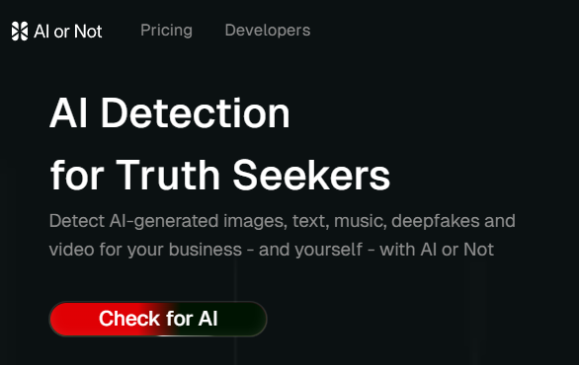
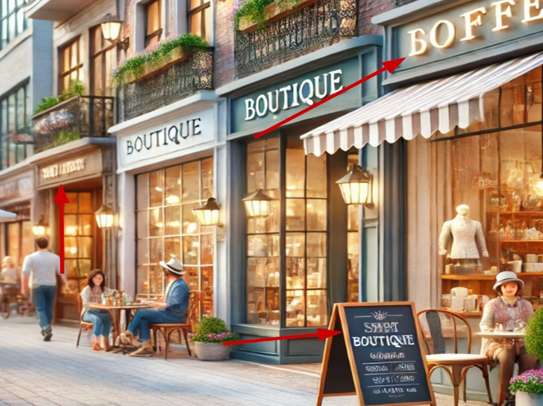
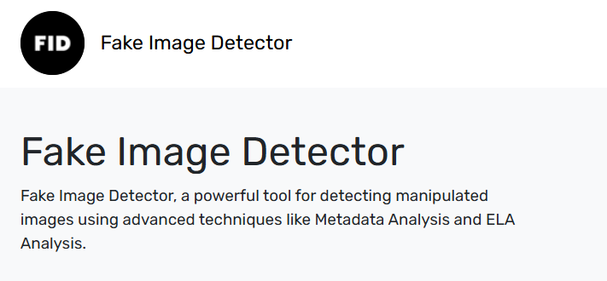
Nog niet overtuigd
Let op zaken zoals:
Scheve vingers of vreemde ogen
Objecten op de achtergrond
Teksten in afbeeldingen
Zelf controleren?:
Upload een foto naar:
www.aiornot.com
www.fakeimagedetector.com
Notes:
AI-afbeeldingen kunnen indrukwekkend lijken, maar ze hebben vaak duidelijke fouten.
Let op details zoals:
🚩 Scheve vingers of vreemde ogen: AI worstelt met anatomie, zoals handen met zes vingers of ogen die niet op één lijn staan.
🚩 Objecten op de achtergrond: Soms kloppen schaduwen of verhoudingen niet.
🚩 Teksten in afbeeldingen: AI heeft moeite met teksten. Woorden in AI-afbeeldingen zijn vaak krom, onleesbaar, of bevatten rare letters en cijfers.
👉 Nog niet overtuigd?
Upload de foto bij:
www.aiornot.com of
www.fakeimagedetector.com
Hier kun je onderzoeken of je te maken hebt met een fake 🤨

Slide 17
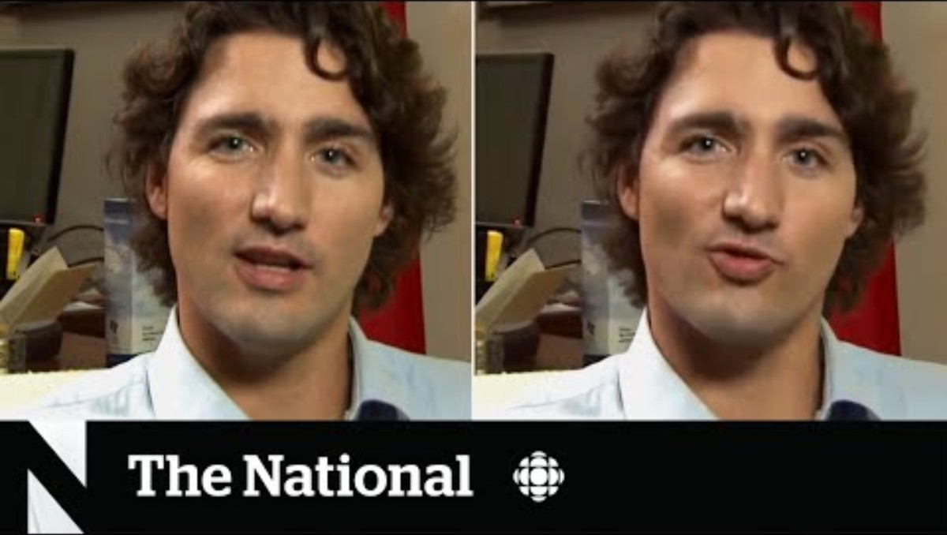
Wil je meer weten?
Kijk eens naar deze video
Wil je nog meer?
Bekijk de site: https://www.mediawijsheid.nl/nepnieuws/
Of doe de “Grote Nepnieuws Quiz” op: https://www.volkskrant.nl/kijkverder/2016/nepnieuws/
Notes:
Laat de video van mediawijsheid zien getiteld Nepnieuws
Hier zie je een interview met de toenmalige president van Canada Trudeau die een uitspraak doet.
Welke van de twee is een fake opname?
Opname stoppen op 00:28. Hierna wordt uitgelegd waarom er een van de twee fout is.
De tweede opname is de fake opname.

Slide 18
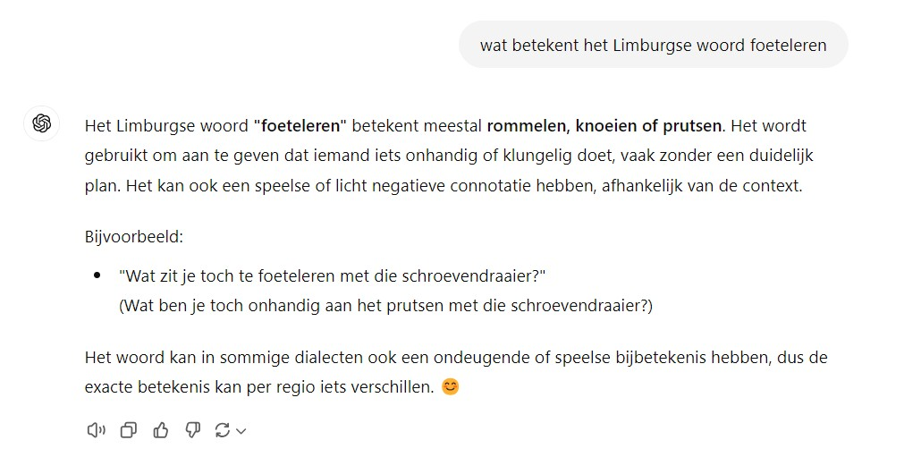
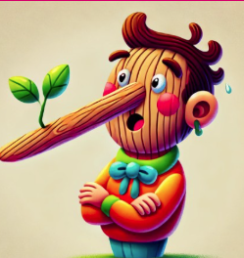
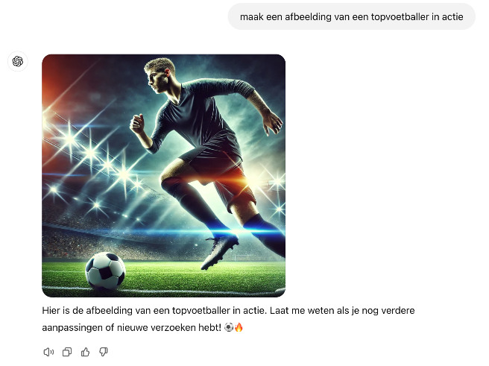
Valkuilen
Waar moet je op letten?!
AI is superhandig, maar het is niet perfect. Het kan fouten maken, vooroordelen hebben en verkeerde info geven. Door de valkuilen te kennen, weet je hoe je AI slim en verantwoord kunt gebruiken:
Verzonnen antwoorden (Hallucineren)
BIAS (Vertekening, vooroordeel of discriminatie)
Geen emotie of begrip
Gebrek aan transparantie (Black Box)
Trainingsdata in tijd
Ongelijke kansen (Verlies van banen)
Privacy schending en Surveillance
Ethiek van autonome systemen (Wapens, Robots)
Enz…
Kijk eens naar:
https://www.computable.nl/2023/07/30/kan-ai-zich-inleven-in-de-mens/
Notes:
Valkuilen: Waar moet je op letten!
AI is superhandig, maar het is niet perfect. Het kan fouten maken, vooroordelen hebben en verkeerde info geven.
Door de valkuilen te kennen, weet je hoe je AI slim en verantwoord kunt gebruiken. 💡
Verzonnen antwoorden:
Wat is hallucineren bij AI? 🤖💭
Hallucineren klinkt als iets wat mensen doen, maar wist je dat AI dit ook kan? Het betekent dat AI antwoorden verzint die klinken alsof ze waar zijn, maar niet kloppen. AI wil altijd logisch reageren, zelfs als het geen goede informatie heeft. Dat kan leiden tot overtuigende, maar foute antwoorden.
Voorbeeld van Bias.
Wie is volgens jou een goede voetballer? ⚽🤔
Als je aan een goede voetballer denkt, denk je dan meteen aan een man? Dat is een voorbeeld van bias – een vooroordeel dat we soms onbewust hebben. Stel je voor: je ziet drie foto’s – een jonge man, een vrouw en een ouder persoon. Wie kies jij als voetballer?
Wat heeft dit met AI te maken?
AI werkt net zoals wij: het maakt keuzes op basis van wat het leert. Als een AI vooral foto’s van mannelijke voetballers ziet, denkt het dat een voetballer meestal een man is.
Dit heet bias in data. AI neemt die vooroordelen over en maakt daardoor soms oneerlijke keuzes.
Klikken: Kijk maar eens hier dit plaatje: Plaatje voetballer gemaakt door AI.
Waarom is dit belangrijk?
Bias in AI kan grote gevolgen hebben:
Sollicitaties: Als AI alleen mannen als succesvolle kandidaten ziet, krijgen vrouwen misschien een lagere score.
Sociale media: Je ziet vaak dezelfde soort berichten, omdat het algoritme kiest wat je al leuk vond.
Onderwijs: AI-tools, zoals plagiaatcontroles, kunnen studenten met een andere taalachtergrond onterecht beoordelen.
Toen we ChatGPT vroegen een fictief dialectwoord uit te leggen, gaf het ons deze volledig verzonnen uitleg.
Klikken: Je krijgt het plaatje van “foeteleren” te zien.
Hoe gebeurt dit?
AI leert van enorme hoeveelheden platte data, maar het begrijpt zelf niks hoe wij dat doen. Als AI geen duidelijk antwoord weet, “gokt” het op basis van patronen die het kent. Het klinkt slim, maar het kan compleet fout zijn.
Waarom is dit een probleem?
Verkeerde info: Niet handig bij je onderzoek of studie.
Nepnieuws: Kan misinformatie verspreiden.
Verlies van vertrouwen: Als AI te vaak fout zit, vertrouw je het minder.
1. Hoe herken je hallucinaties? 🔍
Check de feiten: Klinkt iets gek? Zoek het op.
Vraag om bronnen: Geen duidelijke bron? Wees kritisch.
Vergelijk antwoorden: Stel dezelfde vraag nog eens en kijk of het verandert.
Wat kun jij doen?
AI is handig, maar jij bent de baas. Gebruik het als hulpmiddel, niet als enige bron van waarheid. Als jij hallucinaties herkent, voorkom je fouten en haal je het beste uit AI.
💡 Onthoud: AI klinkt slim, maar het heeft geen echte kennis – dat heb jij!
2. BIAS en discriminatie
AI kan onbewust vooroordelen reproduceren die al in de data aanwezig zijn. Dit kan leiden tot ongelijke behandeling van verschillende groepen, zoals:
Raciale of genderbias: AI-systemen kunnen discriminerende beslissingen nemen, bijvoorbeeld in sollicitaties of rechtspraak, als de data waarop ze zijn getraind, een vooringenomen geschiedenis weerspiegelen.
Versterking van bestaande ongelijkheden: AI kan bepaalde sociale, economische of culturele groepen benadelen als gevolg van ongebalanceerde datasets.
Voorbeeld: Gezichtsherkenningstechnologie is vaak minder nauwkeurig bij mensen met een donkere huidskleur, omdat de trainingsdata voornamelijk lichte huidtinten bevatten.
3. Geen emotie of begrip
AI begrijpt geen emoties. Het kan je logische antwoorden geven, maar het voelt helemaal niets. 🤖 Dit betekent dat AI geen vervanging is voor echte mensen en hun gevoelens.
Als je belangrijke beslissingen moet nemen, zoals over je studie of toekomst, is het heel belangrijk om met echte mensen te praten. Zij kunnen je helpen met hun ervaringen en voelen wat jij voelt. Een vriend, familielid of mentor kan je de steun geven die je nodig hebt.
Waarom is dit zo belangrijk?
AI kan je helpen met informatie, maar het mist de echte connectie die mensen hebben. Mensen begrijpen elkaar beter en kunnen je helpen om moeilijke keuzes te maken. Voor persoonlijke vragen en gevoelens is het altijd beter om met iemand te praten die je begrijpt. 😊
Onthoud: AI is handig, maar het kan nooit de plaats innemen van echte menselijke steun. Blijf dicht bij de mensen om je heen, want zij zijn er om je te helpen en te steunen!
Wil je hier meer over weten 💭
https://www.computable.nl/2023/07/30/kan-ai-zich-inleven-in-de-mens/
4. Gebrek aan Transparantie (Black Box)
Veel AI-algoritmes (zoals deep learning) zijn zogenaamde "black boxes", wat betekent dat we niet altijd kunnen begrijpen hoe ze tot hun beslissing zijn gekomen. Dit gebrek aan transparantie is problematisch, vooral in kritieke domeinen zoals gezondheid, financiën of rechtspraak.
Voorbeeld: Als een AI-systeem besluit dat iemand een lening niet krijgt, maar we begrijpen niet waarom, kan dit leiden tot vertrouwensproblemen en zelfs juridische complicaties.
5. Trainingsdata
Hoe wordt AI zo slim? 🧠🤖
AI leert van data – dat is alle informatie die wij online delen, zoals:
- De websites die je bezoekt 🖥️
- De muziek die je luistert 🎵
- Je zoekopdrachten 🔍
Data is de brandstof van AI.
Hiermee leert het patronen herkennen, voorspellingen doen en slimme antwoorden geven.
Maar als de data fout of eenzijdig is, neemt AI die fouten over.
Waarom is data belangrijk? 🔑
Voorbeeld: Als AI alleen foto’s ziet van mensen met een lichte huidskleur, kan het moeite hebben om andere gezichten te herkennen.
Gevolg: Eerlijke en diverse data is belangrijk om fouten en vooroordelen te voorkomen.
Hoe gebruikt AI jouw data? 💰
Gerichte advertenties: AI analyseert wat jij leuk vindt en laat je reclames zien die daarbij passen.
Data verkopen: Sommige bedrijven verkopen jouw gegevens aan anderen.
Betaalde functies: Slimmere AI betekent meer tools waarvoor je moet betalen.
Wat kun jij doen?
Blijf kritisch: Vraag jezelf af wat je deelt en waarom.
Check de feiten: AI lijkt slim, maar fouten zijn mogelijk.
Weet hoe het werkt: Hoe beter jij AI begrijpt, hoe bewuster je het gebruikt!
6. Ongelijke kansen
Betaalde vs. Gratis AI: Wat betekent het voor jou? 💰
Er zijn twee soorten AI-tools:
Betaalde tools: Superkrachtig, maar alleen voor mensen met genoeg geld.
Gratis tools: Handig, maar met minder mogelijkheden.
Klikken: Dus zoals je kan zien is het belangrijk dat de gebruikte data klopt anders is AI niets meer dan een veel te dure Pinokkio.
Waarom is dit belangrijk?
Niet iedereen heeft dezelfde kansen. Stel je voor: jouw klasgenoot gebruikt een dure AI-tool om sneller te werken en betere opdrachten te maken, terwijl jij dat niet kunt. 📉 Dit kan invloed hebben op je resultaten.
In armere landen is dit verschil nog groter. Veel mensen hebben helemaal geen toegang tot AI en blijven daardoor verder achter.
AI kan bepaalde banen automatiseren, wat leidt tot werkloosheid of structurele werkverandering in veel sectoren. Hoewel sommige nieuwe banen zullen ontstaan, kan de snelheid van technologische vooruitgang ervoor zorgen dat veel mensen niet tijdig worden omgeschoold of voorbereid op deze veranderingen.
Voorbeeld: Chauffeurs (zoals vrachtwagenchauffeurs) kunnen vervangen worden door zelfrijdende voertuigen, wat een grote impact heeft op de werkgelegenheid. Of piloten versus zelf vliegende vliegtuigen, schepen die zelfstandig de oceaan oversteken. Zo zijn er vele voorbeelden op te noemen.
7. Privacy schending en Surveillance
AI wordt steeds vaker ingezet voor massale surveillance (bijv. gezichtsherkenning in openbare ruimtes), wat kan leiden tot ernstige privacy schendingen. Als we AI gebruiken om gegevens over individuen te verzamelen, moet er een balans zijn tussen beveiliging en privacy.
Voorbeeld: Het gebruik van gezichtsherkenningstechnologie door overheden kan leiden tot een samenleving waar mensen continu worden gevolgd en gecontroleerd.
8. Ethiek van Autonome Systemen (Wapens, Robots)
De ontwikkeling van autonome wapensystemen, robots en andere AI-gestuurde machines roept fundamentele ethische vragen op. Zelfdenkende machines kunnen, zonder menselijke tussenkomst, gevaarlijke beslissingen nemen in een gevecht situatie of zelfs in de publieke ruimte.
Voorbeeld: Het gebruik van drones voor militaire doeleinden die zonder menselijke controle doelen aanvallen, kan leiden tot oorlogsmisdaden of onschuldige slachtoffers.
Ook wil ik nog andere valkuilen benoemen zoals:
Verslaving en Psychologische impact
Verlies van Controle en onbedoelde gevolgen
Verantwoordelijkheid en Aansprakelijkheid
Over afhankelijkheid en Verlies van Vaardigheden
Gebruik van AI door kwaadwillende (georganiseerd misdaad, terrorisme)
Wat betekent dit voor de toekomst?
We leven in een wereld waar technologie steeds belangrijker wordt. Het is daarom belangrijk om stil te staan bij deze ongelijkheid. Iedereen, ongeacht waar ze vandaan komen, verdient gelijke kansen om te leren en te groeien. 🌍
Onthoud: technologie moet voor iedereen toegankelijk zijn, niet alleen voor een paar mensen, organisaties of overheden.
AI heeft de potentie om onze wereld te verbeteren, maar we moeten waakzaam zijn voor de ethische dilemma’s en risico’s die ermee gepaard gaan. Het is essentieel om transparante, eerlijke en verantwoorde AI-systemen te ontwikkelen, waarbij de menselijke waarden en rechten centraal staan.
9. Verslaving en Psychologische Impact
AI wordt steeds vaker gebruikt in sociale media en games, wat kan leiden tot verslaving of psychologische schade, vooral bij jongeren. AI-gebaseerde algoritmes zijn geoptimaliseerd om gebruikers zo lang mogelijk betrokken te houden, vaak door ze voortdurend te voorzien van inhoud die hun voorkeuren versterkt.
Voorbeeld: Het gebruik van AI in TikTok of Instagram kan leiden tot verslavend gedrag, waarbij mensen zichzelf continu vergelijken met anderen en hun zelfbeeld negatief beïnvloed wordt.
10. Verlies van Controle en Onbedoelde Gevolgen
AI-systemen kunnen onvoorziene gevolgen hebben als ze niet goed worden gecontroleerd of gemonitord. De complexiteit van veel AI-algoritmes maakt het moeilijk om te voorspellen hoe ze zich zullen gedragen in onbekende situaties.
Voorbeeld: Een AI-systeem voor het optimaliseren van verkeersstromen kan per ongeluk verkeersopstoppingen creëren of gevaarlijke situaties veroorzaken door niet alle factoren in overweging te nemen.
11. Verantwoordelijkheid en Aansprakelijkheid
Een belangrijke vraag is wie verantwoordelijk is voor de acties van een AI-systeem, vooral als het fout gaat. Als een AI een slechte beslissing neemt (bijvoorbeeld het niet goed diagnosticeren van een ziekte of het veroorzaken van een ongeluk), is het dan de schuld van de ontwikkelaar, de gebruiker, of de AI zelf?
Voorbeeld: Als een zelfrijdende auto een ongeluk veroorzaakt, wie is dan verantwoordelijk: de fabrikant van de auto, de softwareontwikkelaar, of de bestuurder?
12. Over afhankelijkheid en Verlies van Vaardigheden
Als we AI-systemen te veel vertrouwen, kunnen we afhankelijk worden van technologie voor basistaken. Dit kan leiden tot het verlies van belangrijke vaardigheden, zowel voor individuen als voor hele bedrijven of samenlevingen.
Voorbeeld: Als mensen zich volledig vertrouwen op AI voor navigatie, kan dit hun eigen navigatievaardigheden verminderen en de vaardigheid om problemen op te lossen in onvoorziene omstandigheden beperken.
13. Gebruik van AI door kwaadwillende
AI kan worden gebruikt door kwaadwillende actoren voor cyberaanvallen, misinformatiecampagnes (deepfakes, bots) of zelfs terrorisme. Het gebruik van AI voor kwaadaardige doeleinden kan ernstige schade aanrichten in de samenleving.
Voorbeeld: Het gebruik van deepfakes voor het verspreiden van desinformatie tijdens verkiezingen kan het vertrouwen in de democratie ondermijnen.

Slide 19
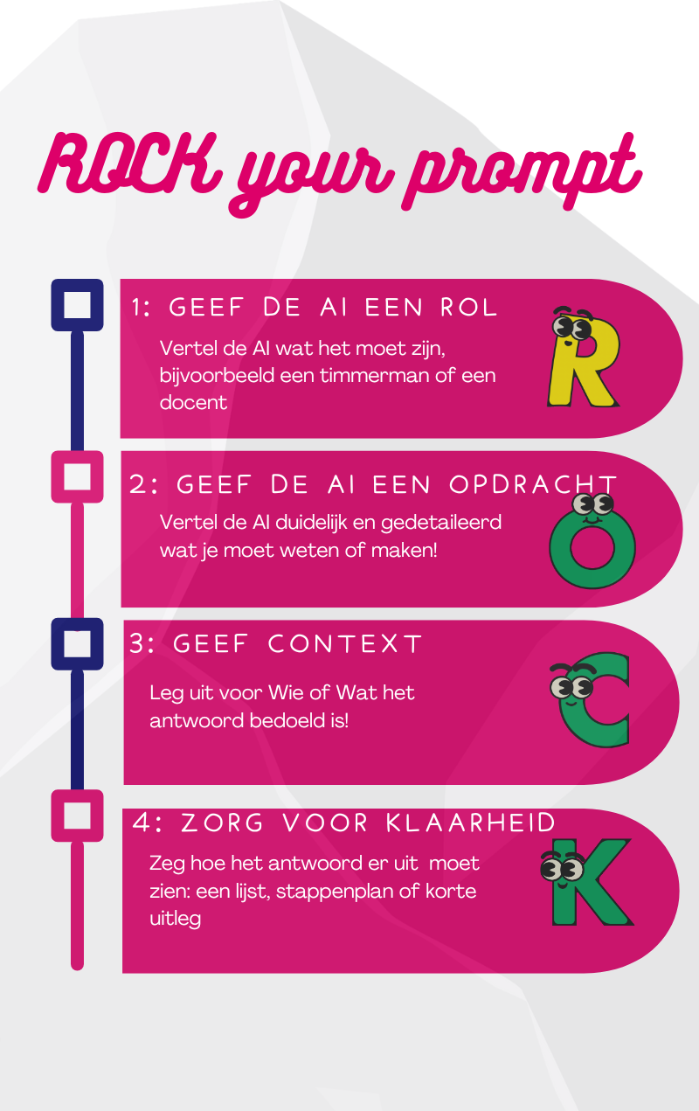
Rock (en Roll)
Het bevragen van AI noemt met Prompting.
Leer jezelf gelijk een goede methode aan Slim prompten met het ROCK model.
R = Rol
O = Opdracht
C = Context
K = Klaarheid
Notes:
De mate hoe je de vragen aan AI stelt heeft direct gevolg voor je antwoord maar ook voor toekomstige gebruikers die eenzelfde soort vraag heeft. Je kan dus heel veel ruis veroorzaken als je elke keer foute aanwijzingen geeft in AI.
Daarom is het slim om bij promting (zo heet het bij AI als je een vraag stelt) van een methode gebruikt maakt.
Wij gaan daarom vandaag kort in op deze methode.
Wordt een pro met ROCK model.
Stap 1: R – Geef de AI een Rol 🛠️
Begin met het aangeven van een rol voor de AI, zoals een timmerman, leraar, of coach.
Dit helpt de AI om antwoorden in de juiste toon en stijl te geven.
Voorbeeld:
"Doe alsof je een ervaren timmerman bent die gespecialiseerd is in houtbewerking.“
Expert Tip 1:
Als het antwoord niet helemaal aansluit, probeer een meer specifieke rol te kiezen.
Bijvoorbeeld: "Doe alsof je een timmerman bent die gespecialiseerd is in meubels voor kleine ruimtes.“
Stap 2: O – Stel een duidelijke Opdracht 🎯
Vertel precies wat je van de AI wilt. Hoe specifieker je bent, hoe beter het antwoord aansluit bij jouw behoefte.
Voorbeeld:
"Leg stap voor stap uit hoe ik een stevige houten boekenplank kan maken, inclusief een lijst met materialen."
Expert Tip 2:
Krijg je een antwoord dat te algemeen is?
Voeg een extra detail toe, zoals: "Geef ook de exacte maten voor de planken en hoe ik deze moet zagen."
Stap 3: C – Geef Context 🌍
Leg uit voor wie of welke situatie het antwoord bedoeld is. Door de situatie te schetsen, zorg je dat de AI een relevant en bruikbaar antwoord geeft.
Voorbeeld:
"Ik ben een MBO-student van 19 jaar die leert over timmerwerk.
Ik wil een boekenplank maken voor mijn kamer, maar ik heb geen ervaring met houtbewerking."
Expert Tip 3:
Als het antwoord niet helemaal lijkt te passen, kun je extra context geven.
Bijvoorbeeld: "Ik heb alleen basisgereedschap, zoals een handzaag en een boormachine.“
Stap 4: K – Zorg voor Klaarheid in de Output 📝
Omschrijf hoe je het antwoord wilt ontvangen.
Wil je een lijst, een korte uitleg, of een uitgebreide tekst?
Door dit duidelijk te maken, krijg je het antwoord precies zoals jij het wilt.
Voorbeeld:
"Geef het antwoord als een stappenplan met maximaal 5 duidelijke stappen en een lijst met benodigde materialen."
Expert Tip 4:
Vind je het antwoord te lang of moeilijk?
Vraag AI om een samenvatting.
Bijvoorbeeld: "Vat het antwoord samen in maximaal 50 woorden.“

Slide 20

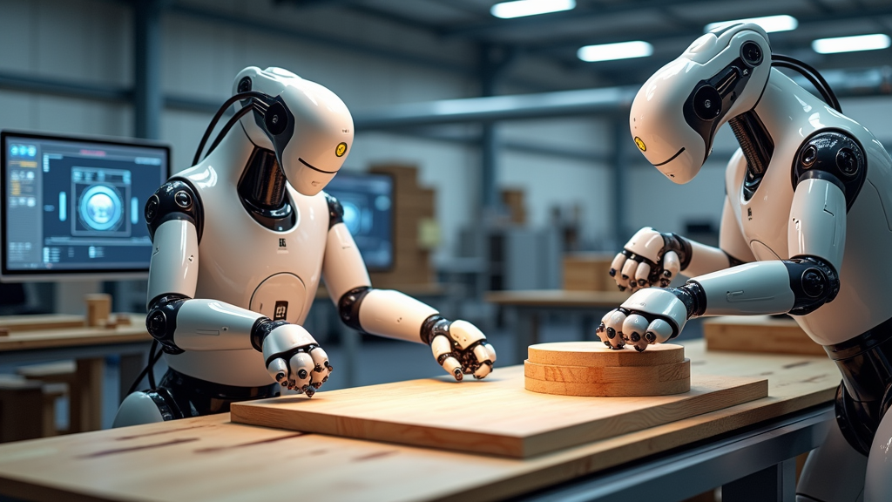
Rock (en Roll)
Dan krijg je zoiets als:
"Doe alsof je een ervaren timmerman bent die gespecialiseerd is in meubels voor kleine ruimtes. Leg stap voor stap uit hoe ik een stevige houten boekenplank kan maken, inclusief een lijst met materialen. Ik ben een MBO-student van 19 jaar zonder ervaring met houtbewerking en heb alleen basisgereedschap, zoals een handzaag en een boormachine. Geef het antwoord als een duidelijk stappenplan met maximaal 5 stappen en een lijst met benodigde materialen. Vat elk punt kort samen en gebruik eenvoudige taal."
LET OP!
Copyright en privacy
Notes:
Wordt een pro met ROCK model.
Dan krijg je zoiets als:
"Doe alsof je een ervaren timmerman bent die gespecialiseerd is in meubels voor kleine ruimtes.
Leg stap voor stap uit hoe ik een stevige houten boekenplank kan maken, inclusief een lijst met materialen.
Bijvoorbeeld ik ben een MBO-student van 19 jaar zonder ervaring met houtbewerking en heb alleen basisgereedschap, zoals een handzaag en een boormachine.
Geef het antwoord als een duidelijk stappenplan met maximaal 5 stappen en een lijst met benodigde materialen.
Vat elk punt kort samen en gebruik eenvoudige taal."
Deze prompt volgt de structuur van het ROCK-model:
Rol: De timmerman, specifiek voor meubels in kleine ruimtes.
Opdracht: Stap-voor-stap uitleg en materialenlijst.
Context: Beginner, MBO-student, beperkte gereedschappen.
Klaarheid: Kort, overzichtelijk stappenplan in eenvoudige taal.
Dit maakt de prompt helder en effectief. 😊
Let op copyright en privacy
AI maakt afbeeldingen🖼️ door te leren van plaatjes die online staan.
Soms lijkt het resultaat heel erg op een bestaand kunstwerk, zonder dat de maker van dat kunstwerk toestemming heeft gegeven. Dat kan problemen opleveren met copyright.
👉 Gebruik AI-afbeeldingen daarom vooral als inspiratie, niet als vervanging van originele kunst.
Voorbeeld:
Stel je maakt een poster voor een project en vraagt AI om een afbeelding van een meisje met een parel.
Het resultaat kan lijken op het schilderij Meisje met de parel van Johannes Vermeer.
Dit schilderij is beschermd door copyright (als reproductie).
Als je de AI-afbeelding gebruikt zonder aanpassingen, lijkt het alsof je iets namaakt, wat niet mag.
Gebruik de AI-afbeelding daarom als basis en maak er zelf iets unieks van, bijvoorbeeld door elementen toe te voegen of een andere stijl te kiezen.

Slide 21
Brainstormen 1
De toekomst van beroepen
39% huidige vaardigheden raken tussen 2025 en 2030 verouderd.
59% van de wereldwijde beroepsbevolking moet omscholen in 2030
92 miljoen banen verdwijnen
53 miljoen nieuwe banen verschijnen
EN: Belangrijkste competenties die dan nodig zijn:
Kritisch denken, veerkracht en (persoonlijk) leiderschap.
WEF: Onderzoek onder werkgevers: The Future of Jobs Report 2025
Notes:
De toekomst van beroepen
39% huidige vaardigheden raken tussen 2025 en 2030 verouderd.
59% van de wereldwijde beroepsbevolking moet omscholen in 2030
92 miljoen banen verdwijnen
53 miljoen nieuwe banen komen erbij
EN: Belangrijkste competenties die dan nodig zijn:
Kritisch denken, veerkracht en (persoonlijk) leiderschap.
Bron: WEF, Onderzoek onder werkgevers: The Future of Jobs Report 2025
https://www.weforum.org/publications/the-future-of-jobs-report-2025/digest/

Slide 22
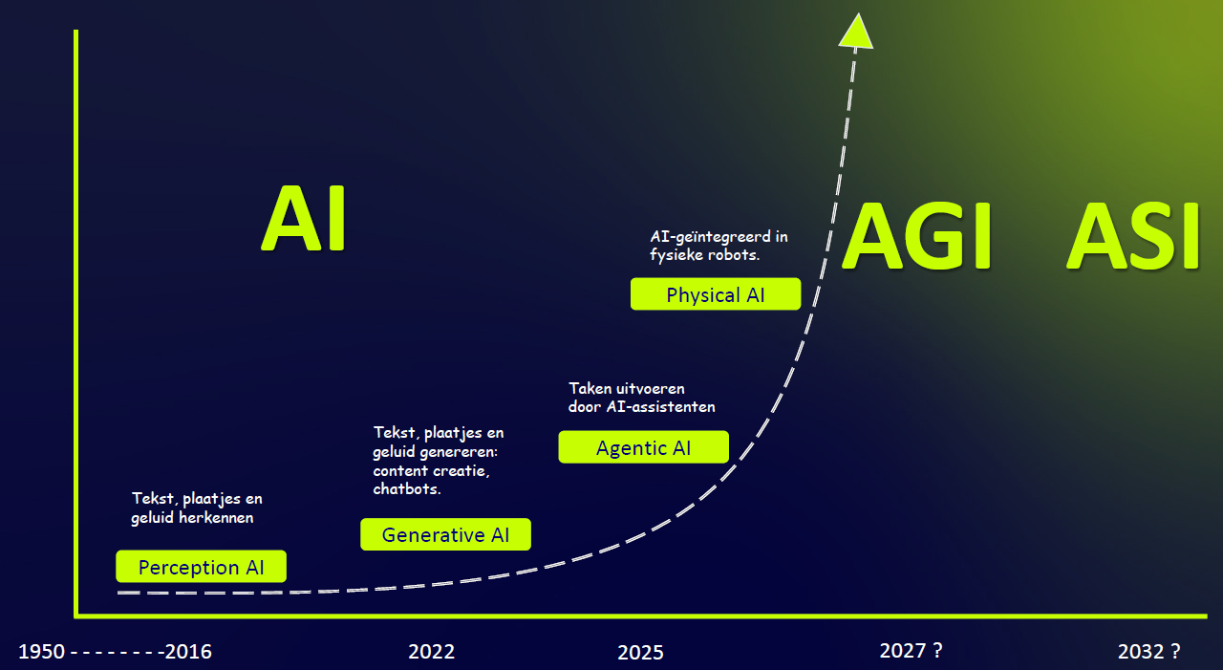
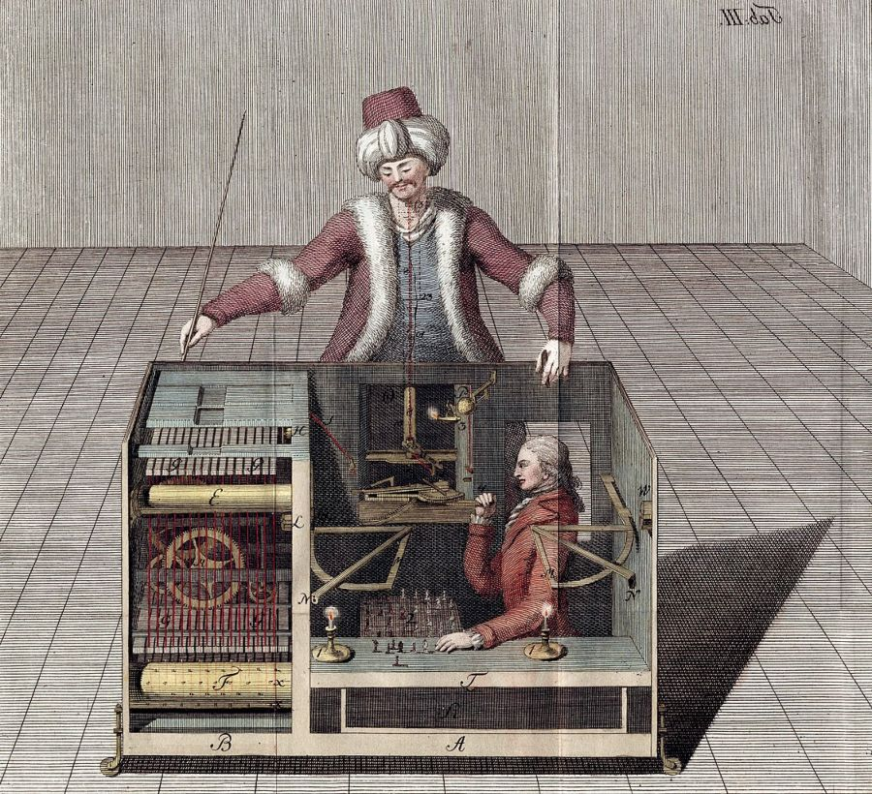
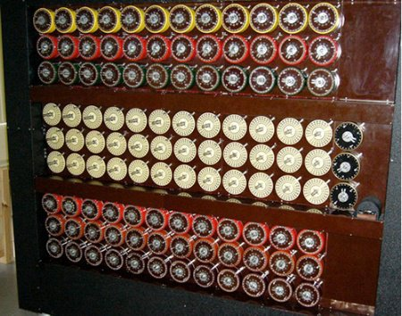
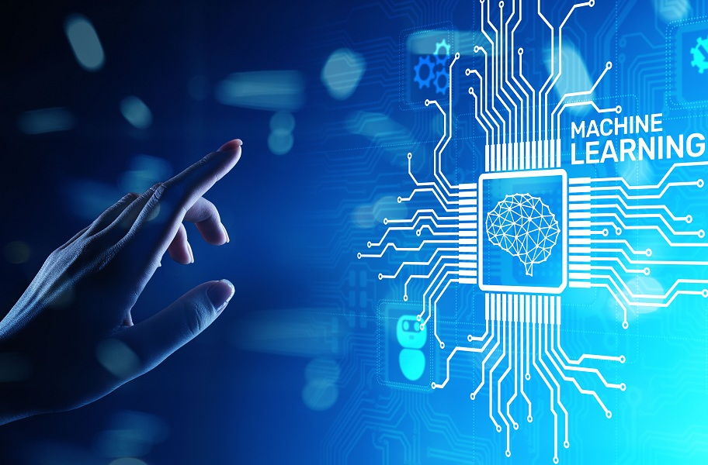
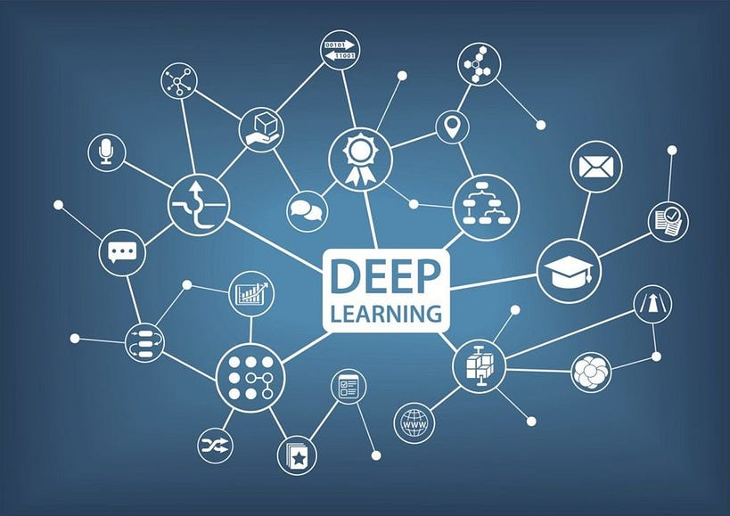
Brainstormen 2: Toekomstige ontwikkelingen
AI Voor 1950:
Mechanische poppen (Griekenland, China)
1800s: logica en mechanische berekeningen (Bool, Lovalace, Babbage)
1900s: Eerste computers, Neurale netwerken (McCulloth & Pitts 1943)
Geboorte van AI:
1950: Alan Turing (Turingtest)
1956: Darthmouth Conference (John McCarthy term “Artificial Intelligence”
Eliza 1966: vroege chatbot die een psycholoog nabootste
Eerste AI-winter (1960-1970)
Computers traag, AI functioneerde niet, duur
Heropleving Expert systemen (1980)
Expert systemen met kennisbanken en regels
Commerciële toepassingen
Tweede AI-winter (1988-90)
Expert systemen storten in
Onderzoek neemt af
Machine Learning (1990-2000)
Focus op statistiek en data
Support Vector machines, decision trees, Bayesian netwerken
Spraakherkenning, zoekmachines
Deep Learning revolutie (2010)
GPU, neurale netwerken
AlexNet
SIN, Alexa, zelfrijdende auto’s
Generatieve AI & LLM’s (2020)
Transformers, GPT, BERT, DALL-E
2022: CHATGPT maakt AI mainstream
Notes:
Brainstormen: Toekomstige ontwikkelingen.
AI zoals het nu in haar huidige vorm is naar verluid rond eind jaren 50 ontstaan..
De geschiedenis van AI is een fascinerende reis, met pieken van optimisme en dalen van teleurstelling.
Ik geef je een chronologisch overzicht met de belangrijkste mijlpalen:
🧩 De vroege wortels (voor 1950)
Antieke ideeën: mythen en automaten (bijv. mechanische poppen in Griekenland en China).
1800s: logica en mechanische berekeningen (George Boole, Ada Lovelace, Charles Babbage).
1940s: eerste computers, ideeën over neurale netwerken (McCulloch & Pitts, 1943).
🤖 De geboorte van AI (1950–1960)
1950 – Alan Turing: publiceert Computing Machinery and Intelligence, introduceert de Turingtest.
1956 – Dartmouth Conference: John McCarthy munt de term “Artificial Intelligence”.
Vroege successen: programma’s die dammen spelen, wiskundige stellingen bewijzen.
📈 Optimisme en “GOFAI” (1960–1970)
“Good Old-Fashioned AI”: symbolische systemen en regels.
ELIZA (1966): vroege chatbot die psycholoog nabootst.
Veel investeringen, idee dat “menselijke intelligentie binnen 20 jaar haalbaar is.”
🥶 Eerste AI-winter (1970s)
Computers waren te traag, verwachtingen te hoog.
Symbolische AI bleek slecht te werken bij complexe, echte problemen.
Financiering en enthousiasme zakken in → “AI winter”.
⚙️ Heropleving met expert systemen (1980s)
Expert systems: kennisbanken + regels (bijv. voor medische diagnose of industriële processen).
Commerciële toepassingen zorgen voor investeringen.
Maar: duur, moeilijk te onderhouden → tweede teleurstelling.
🔥 Tweede AI-winter (eind jaren ’80 – jaren ’90)
Expert systemen storten in, te rigide en kostbaar.
Veel bedrijven trekken zich terug, onderzoeksmiddelen krimpen.
📊 Machine Learning komt op (1990s–2000s)
Meer focus op statistiek en data i.p.v. handgeschreven regels.
Belangrijke technieken: Support Vector Machines, decision trees, Bayesian netwerken.
AI wordt succesvoller in spraakherkenning, zoekmachines, aanbevelingssystemen.
🧠 Deep Learning revolutie (2010s)
Door snellere hardware (GPU’s) en big data worden neurale netwerken met vele lagen mogelijk.
2012 – AlexNet wint ImageNet-wedstrijd → doorbraak in computer vision.
Spraakassistenten (Siri, Alexa), automatische vertaling, zelfrijdende auto’s.
💡 Generatieve AI & LLM’s (2020s)
Transformers (2017, “Attention is All You Need”) → basis van moderne taalmodellen.
GPT, BERT, DALL·E, Stable Diffusion, MidJourney → AI die tekst, beeld, code en meer kan genereren.
2022: ChatGPT maakt AI mainstream.
🚀 Vandaag en toekomst
AGI (Artificial General Intelligence): systemen die breed en mensachtig leren kunnen. Nog toekomstmuziek.
ASI (Artificial Superintelligence): speculatief, AI die mensen in alles voorbijstreeft.
Discussies: ethiek, bias, regelgeving, banen, veiligheid.
👉 In het kort:
AI begon als symbolische logica, kende diepe dalen (AI-winters), herrees dankzij machine learning, en beleeft nu een explosie dankzij deep learning en generatieve modellen.
AGI staat voor Artificial General Intelligence (in het Nederlands vaak: algemene kunstmatige intelligentie).
📌 Definitie
AGI is een hypothetische vorm van AI die in staat is om net als een mens te redeneren, leren en problemen op te lossen in allerlei verschillende domeinen, zonder dat het speciaal voor één taak geprogrammeerd of getraind is.
Het is dus niet beperkt tot één specifieke taak (zoals spraakherkenning of schaken), maar kan kennis en vaardigheden flexibel toepassen op nieuwe, onbekende situaties.
🔹 Verschil met huidige AI (Narrow AI)
Narrow AI (zwakke AI):
AI die goed is in één taak, maar niet kan "doordenken".
👉 Voorbeeld: ChatGPT (taal), AlphaGo (spel), gezichtsherkenning.
AGI (sterke AI):
Kan leren, plannen, redeneren en kennis generaliseren.
👉 Stel: een AGI leert schaken, en kan daarna zonder extra training ook dammen of een nieuw spel leren begrijpen.
🔹 Mogelijke kenmerken van AGI
Zelf-leren: kan nieuwe taken oppakken zonder aparte datasets.
Redeneren: kan logica toepassen om problemen op te lossen.
Contextbegrip: kan complexe situaties begrijpen, inclusief sociale en emotionele context.
Flexibiliteit: kan van domein wisselen (bv. van geneeskunde naar koken).
🔹 Status vandaag
AGI bestaat nog niet.
Alle huidige AI (waaronder ikzelf) valt onder Narrow AI.
Onderzoekers discussiëren fel over:
Wanneer AGI mogelijk wordt (sommigen denken decennia, anderen twijfelen of het ooit lukt).
Hoe we het veilig en ethisch kunnen ontwikkelen (want AGI zou enorme impact hebben).
🔹 Toekomst en risico’s
Kansen: medische doorbraken, efficiëntere wetenschap, hulp bij complexe wereldproblemen.
Risico’s: controleverlies, verkeerde doelen (AI die iets “te goed” uitvoert), ongelijkheid of machtsmisbruik.
👉 Kort gezegd:
AGI = een AI die kan denken, leren en redeneren als een mens, in alle domeinen.
We zitten er nog niet, maar veel onderzoekers werken eraan en denken na over de gevolgen.
📌 Definitie ASI (Artificial SuperIntelligence)
ASI staat voor Artificial Superintelligence (kunstmatige superintelligentie).
ASI is een hypothetische vorm van AI die de menselijke intelligentie op alle gebieden overstijgt — niet alleen in snelheid en geheugen, maar ook in creativiteit, sociale vaardigheden, en probleemoplossend vermogen.
🔹 Vergelijking
Narrow AI (zwakke AI): kan één taak heel goed (bv. ChatGPT, gezichtsherkenning).
AGI (algemene AI): kan leren en redeneren op menselijk niveau, in allerlei domeinen.
ASI (superintelligentie): gaat ver voorbij menselijke capaciteiten in alle opzichten.
🔹 Kenmerken van ASI
Exponentiële snelheid: kan miljarden keer sneller redeneren dan mensen.
Perfect geheugen: vergeet nooit en kan alle informatie direct oproepen.
Creativiteit: zou nieuwe kunst, wetenschap en technologie kunnen ontwikkelen.
Zelfverbetering: kan zichzelf upgraden en slimmer maken zonder menselijke hulp.
Emotioneel & sociaal begrip: mogelijk zelfs beter dan mensen.
🔹 Status vandaag
ASI bestaat (nog) niet — het is een theoretisch concept.
Onderzoekers zijn verdeeld: sommigen denken dat het misschien deze eeuw kan ontstaan, anderen twijfelen of het ooit haalbaar is.
🔹 Kansen en risico’s
Kansen: enorme doorbraken in geneeskunde, klimaatoplossingen, ruimtevaart, wetenschap.
Risico’s:
Controleverlies (AI die doelen volgt die niet overeenkomen met menselijke waarden).
Machtsevenwicht verschuift (landen of bedrijven die ASI hebben krijgen enorme voordelen).
Existentiële risico’s (scenario’s waarin mensen de controle verliezen over hun eigen toekomst).
📊 Samenvatting
Niveau Omschrijving Voorbeeld (nu of toekomst)
Narrow AI Gespecialiseerd in één taak Siri, ChatGPT, AlphaGo
AGI Mens-achtige intelligentie in alle domeinen Bestaat nog niet
ASI Slimmer dan alle mensen op álle gebieden Hypothetisch, toekomstbeeld
👉 Dus kort gezegd:
ASI is de denkbeeldige “superintelligente AI” die ons in alles overtreft.
Het is vooral onderwerp van toekomstonderzoek, filosofie en AI-ethiek.

Slide 23
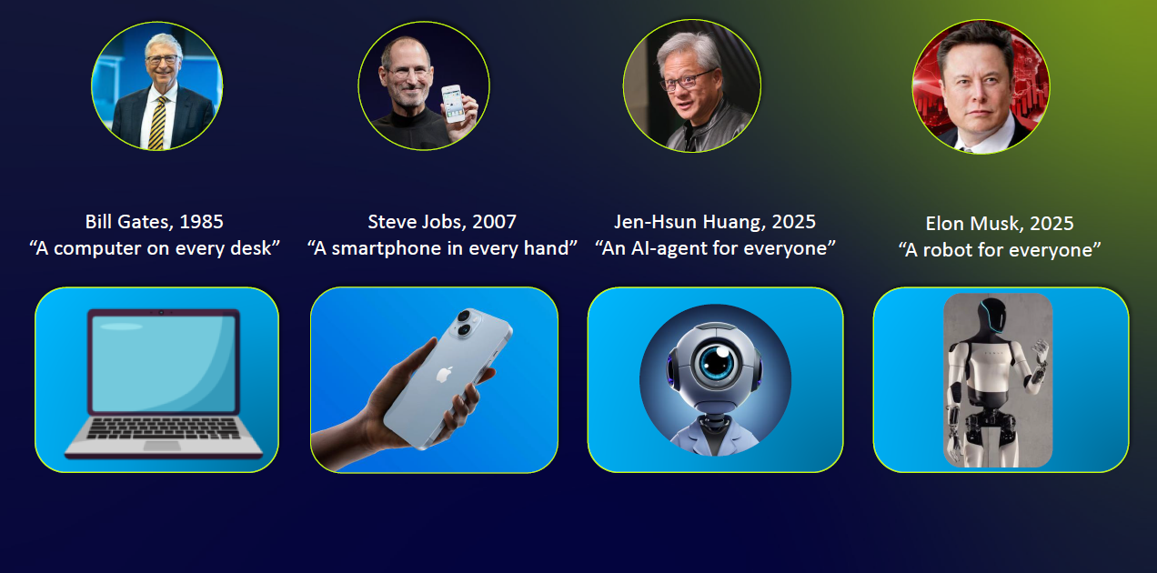
BRAINSTORMEN 3: Belangrijke feiten
Notes:
Welk beroemd persoon die veel invloed heeft of heeft gehad op de digitale toekomst zijn deze personen:
Bill Gates
Steve Jobs
Jen-Hsun Huang
Elon Musk

Slide 24
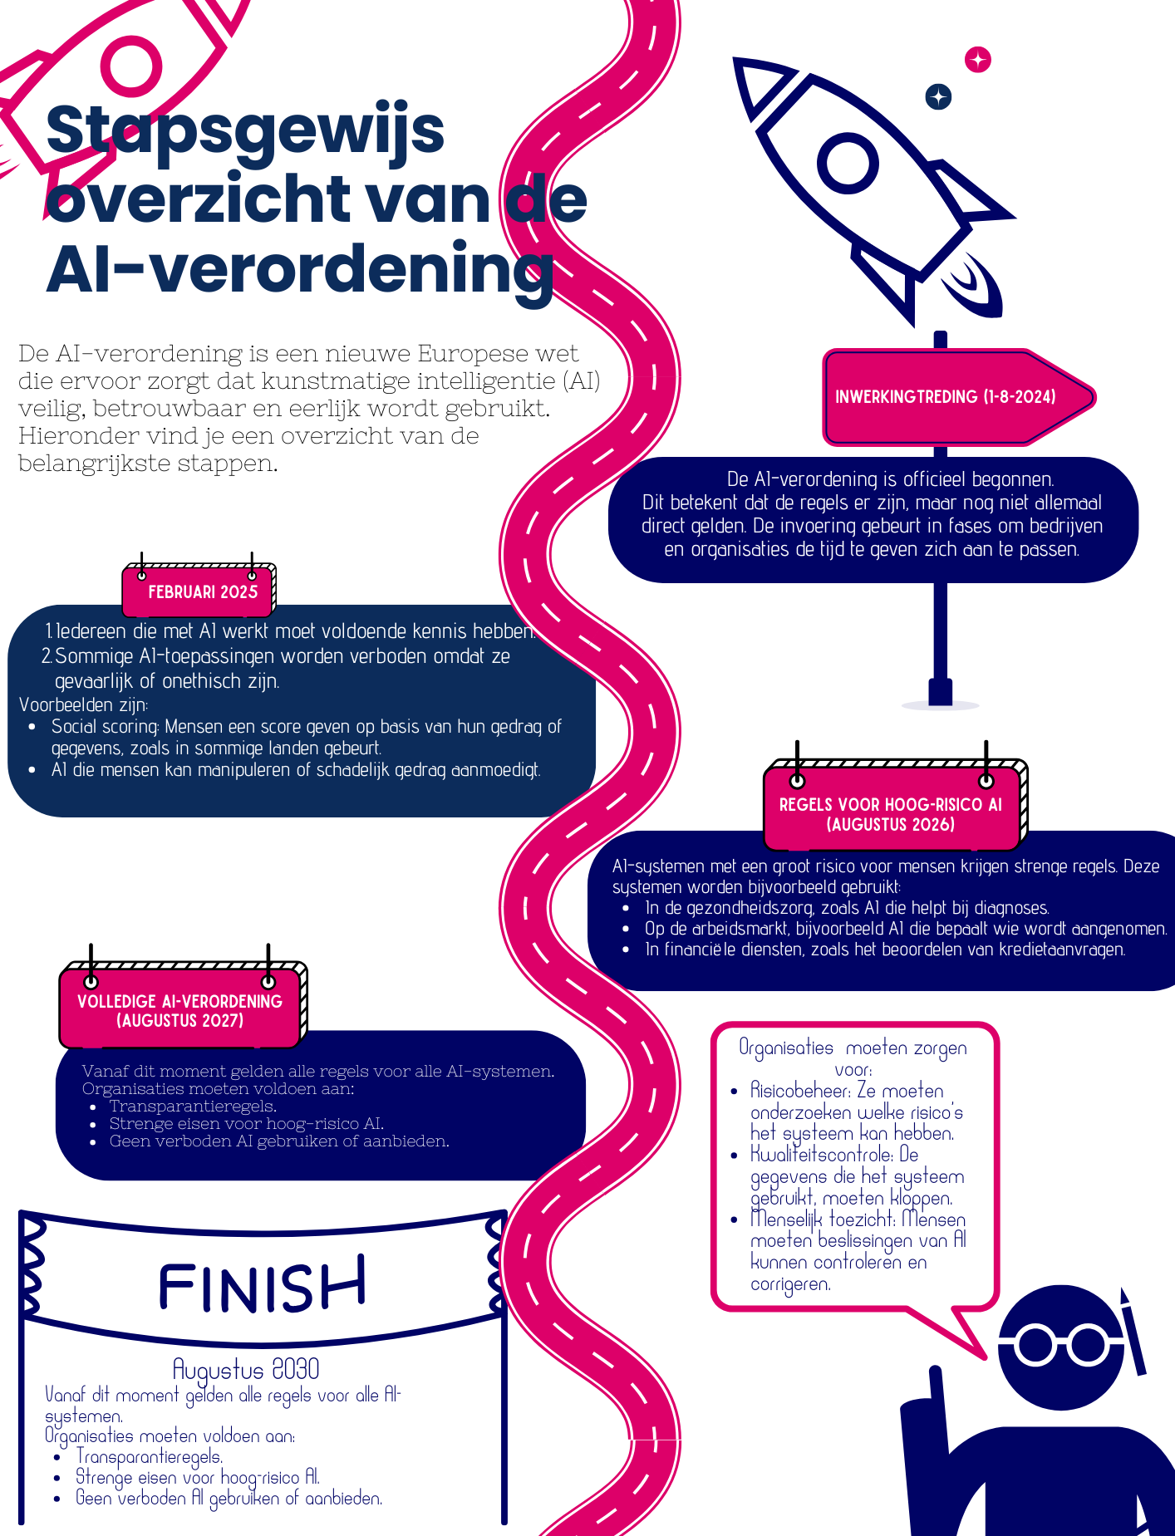
WETGEVING
Hoe gaan we alles onder controle houden?
De nationale en internationale wetgeving zijn heftig in onderhandeling
Hiernaast een stappenplan zoals deze nu door de EU wordt gehanteerd
Notes:
Stapsgewijs overzicht van de AI-verordening
De AI-verordening is een nieuwe Europese wet die ervoor zorgt dat kunstmatige intelligentie (AI) veilig, betrouwbaar en eerlijk wordt gebruikt.
Hier vind je een overzicht van de belangrijkste stappen.
Inwerking treding (1-8-2024)
De AI-verordening is officieel gebonnen. Dit betekent dat de regels er zijn, maar nog niet allemaal direct gelden. De invoering gebeurt in fases om bedrijven en organisaties de tijd te geven zich aan te passen.
Februari 2025
Iedereen die met AI werkt moet voldoende kennis hebben.
Sommige AI-toepassingen worden verboden omdat ze gevaarlijk of onethisch zijn
Voorbeelden zijn:
Social scoring: Mensen een score geven op basis van hun gedrag of gegevens, zoals in sommige landen gebeurt (China)
AI die mensen kan manipuleren of schadelijk gedrag aanmoedigt.
Regels voor Hoog-risico AI (augustus 2026)
AI-systemen met een groot risico voor mensen krijgen strenge regels. Deze systemen worden bijvoorbeeld gebruikt:
In de gezondheidszorg, zoals AI die helpt bij diagnoses
Op de arbeidsmarkt, bijvoorbeeld AI die bepaalt wie wordt aangenomen
In financiële diensten, zoals het beoordelen van kredietaanvragen
Volledige AI-verordening (augustus 2027)
Vanaf dit moment gelden alle regels voor alle AI-systemen.
Organisaties moeten voldoen aan:
Transparantieregels
Strenge eisen voor hoog-risico AI
Geen verboden AI gebruiken of aanbieden (Hacking tools bijvoorbeeld)
Organisaties moeten dus zorgen voor:
Risicobeheer: ze zijn verplicht onderzoek te doen naar de risico’s van hun systemen kunnen lopen
Kwaliteitscontrole: Alle informatie op hun systemen die het systeem gebruikt moet kloppen (Integriteit)
Menselijk toezicht: mensen moeten beslissingen van AI kunnen controleren en corrigeren
Voorlopig doelstelling is:
Augustus 2030
Vanaf dit moment gelden alle regels voor all AI-systemen
Organisaties moeten dus voldoen aan:
Transparantieregels
Strenge eisen voor hoog-risico AI
Geen verboden AI gebruik of aanbieden

Slide 25
AAN DE SLAG NA DE PAUZE
Vraag gebruiker
Van 13:30 tot ong. 15:00 uur
Eigen LLM bouwen
RAG (Retrieval-Augmented Generation)
AI-Tools
Taalmodellen
Installatie
Retrieval (zoeken in kennisbron)
Gevonden context
LLM (Taalmodel)
Antwoord
Notes:
Retrieval-Augmented Generation (RAG) is een AI-techniek waarbij een taalmodel (zoals GPT) wordt uitgebreid met een zoek- of ophaalmechanisme.
In plaats van dat het model alleen vertrouwt op de kennis waarmee het is getraind, kan het tijdens het genereren van antwoorden ook relevante informatie ophalen uit een externe kennisbron (bijvoorbeeld een database, documentencollectie , eigen data op je NAS/computer of zoekmachine).
🔑 Hoe het werkt in stappen:
Input (vraag of prompt): Een gebruiker stelt een vraag.
Retrieval: Het systeem zoekt in een externe kennisbron (bijv. vector database zoals Pinecone, FAISS, Weaviate of een klassieke zoekmachine) naar documenten of passages die relevant zijn voor de vraag.
Augmentatie: De gevonden informatie wordt toegevoegd aan de oorspronkelijke vraag.
Generatie: Het taalmodel gebruikt die extra context om een nauwkeuriger en actueler antwoord te formuleren.
✨ Voordelen:
Geeft actuele en domeinspecifieke informatie, zelfs als die niet in de trainingsdata van het model zat.
Verbetert nauwkeurigheid en vermindert hallucinaties (verzonnen feiten).
Laat AI werken met privé-data (zoals interne documenten of kennisbanken) zonder dat het model opnieuw getraind hoeft te worden.
📌 Voorbeeld:
Zonder RAG: Je vraagt een model "Wat staat er in ons bedrijfsrapport Q2 2023?" → Het model weet dat niet, want dat stond niet in zijn trainingsdata.
Met RAG: Het model zoekt eerst in de database waar dat rapport is opgeslagen, haalt de relevante passages op, en geeft daarna een goed onderbouwd antwoord.
👉 Je kunt het zien als: LLM (generatief) + Zoekmachine (retrieval) = Slimmer, actueler en betrouwbaarder AI-systeem.

Slide 26
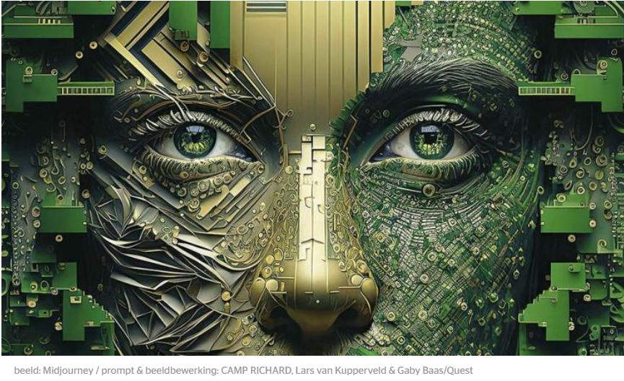
Test jezelf
TEST JEZELF!
Neem deze test af en kijk of je fake van echt kan onderscheiden.
https://tests.quest.nl/maatschappij-cultuur/test-dit-ai-door-een-mens-gemaakt
Notes:
Test: is dit AI of door een mens gemaakt?
Maatschappij & Cultuur
10 vragen
5 minuten
De wereld verandert razendsnel door de komst van kunstmatige intelligentie. Sommigen spreken zelfs van een revolutie, net zoals de Industriële Revolutie dat was in de negentiende eeuw. Het is dan ook belangrijk om te testen of jij wel klaar bent voor zo'n grootschalige verandering.
AI of een mens?
Herken jij of je naar een AI-beeld of een echte foto kijkt? En hoor jij het onderscheid tussen echte muziek en robotmuziek? We schotelen je 10 vragen voor. Aan jou de taak om te raden of het 'echt' is of door AI is gemaakt. Aan het eind van de quiz zie je hoeveel je er goed had.
Scroll snel naar beneden, de test begint onder de afbeelding.
Credits AI-beeld: Midjourney / prompt & beeldbewerking: CAMP RICHARD, Lars van Kupperveld & Gaby Baas/Quest
Credits overige beelden: GettyImages
Credits muziekfragment: Patrick Oxsener

Slide 27
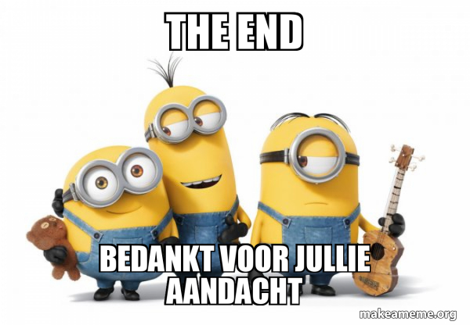
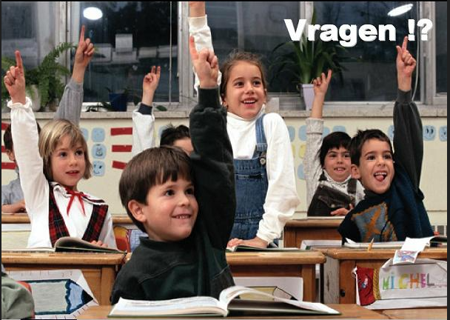
VRAGEN EN AFSLUITING

